Slide 1

☆ 光学与电子信息学院☆
学业发展与支持中心风采展
时间：2022年5月27日

Slide 2
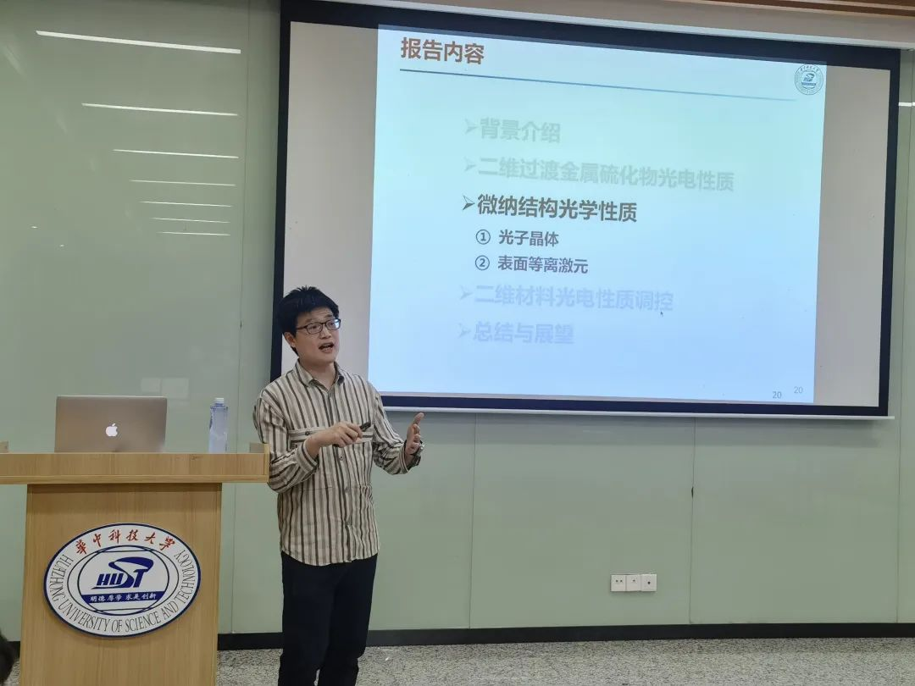
292期：微纳结构调控二维材料光电性质

Slide 3
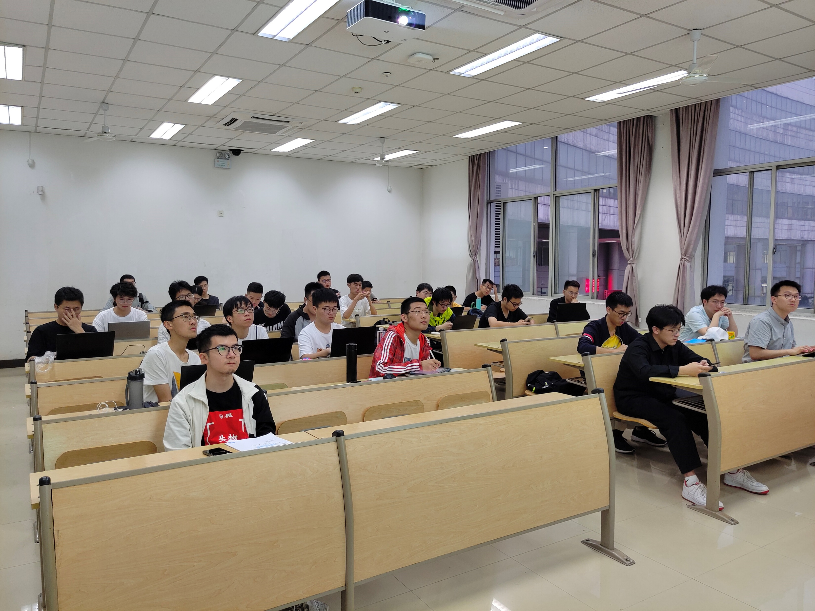
240期：光影技与艺

Slide 4
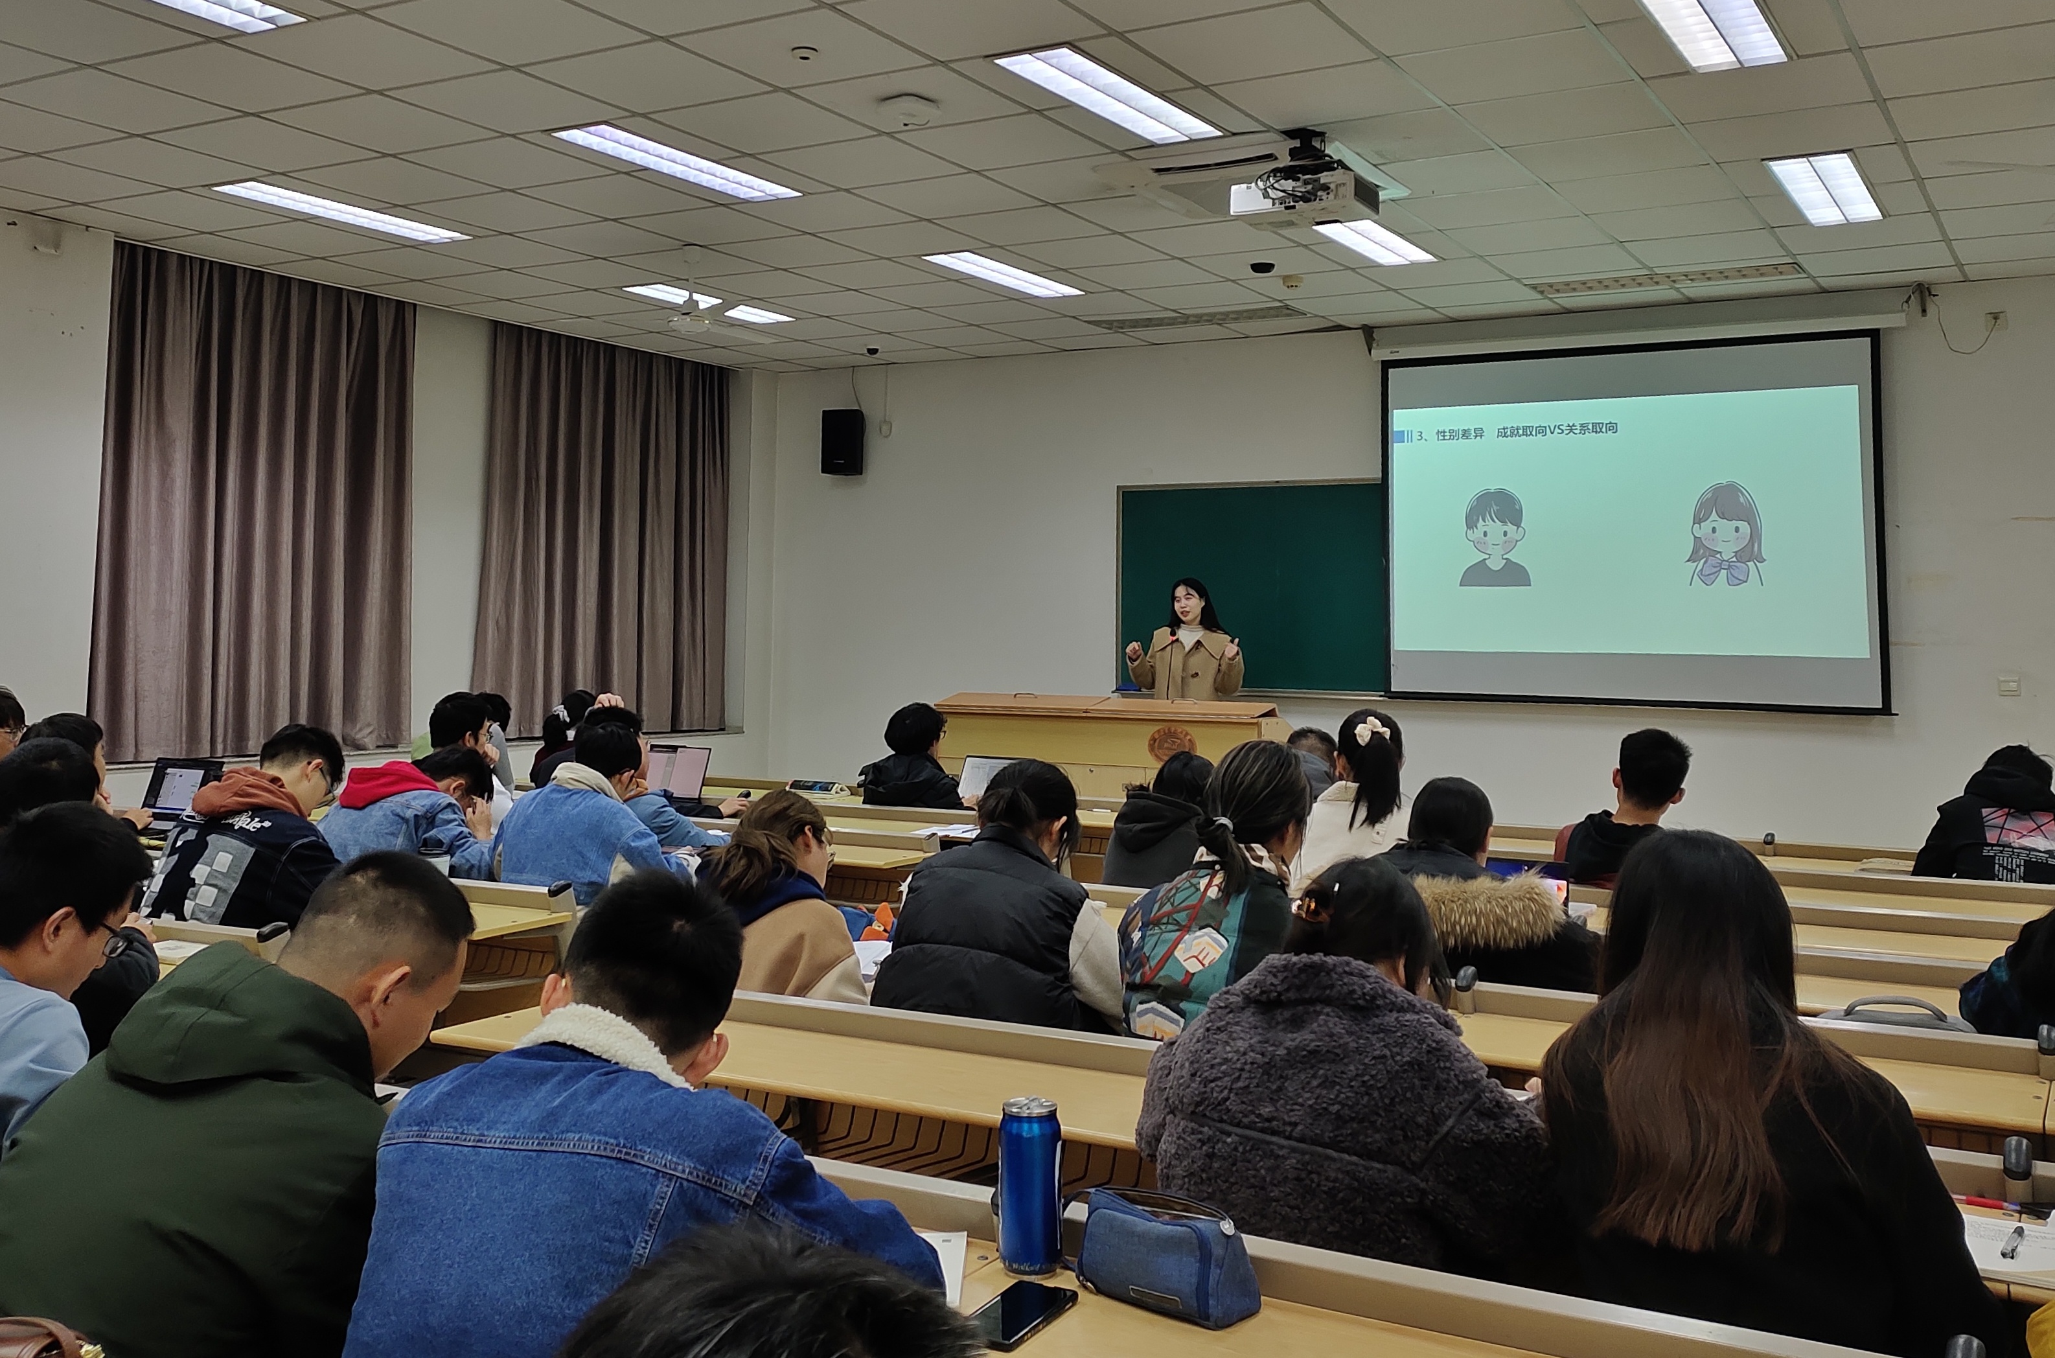
278期：从不同角度看学生工作
—— 学生工作专题讲座

Slide 5
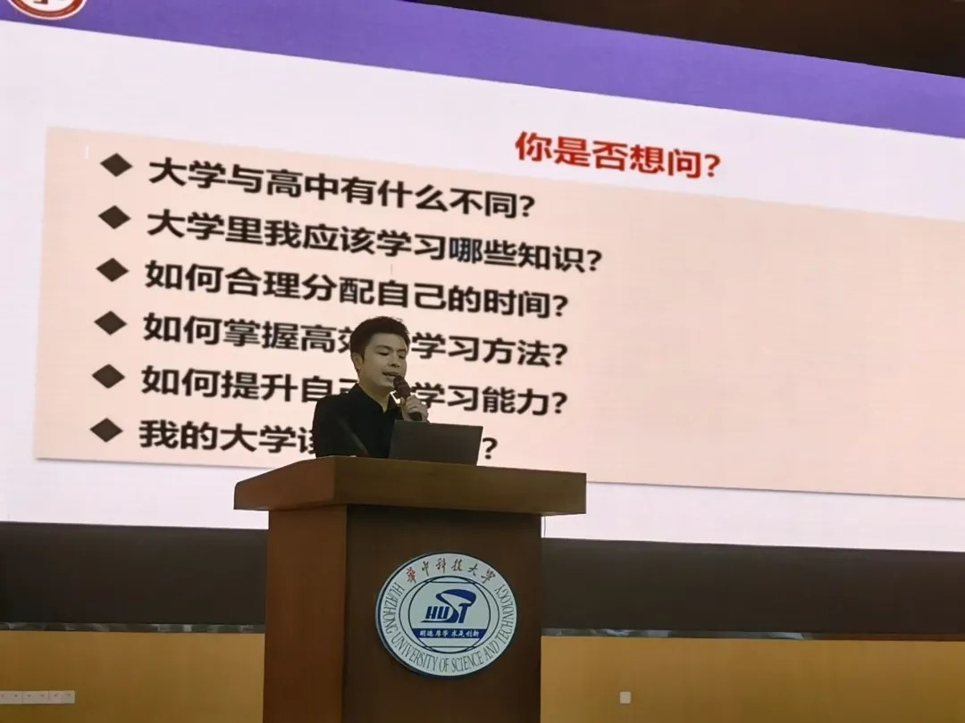
254期：大学那些事
——认识大学与我的大学，我的大学我做主

Slide 6
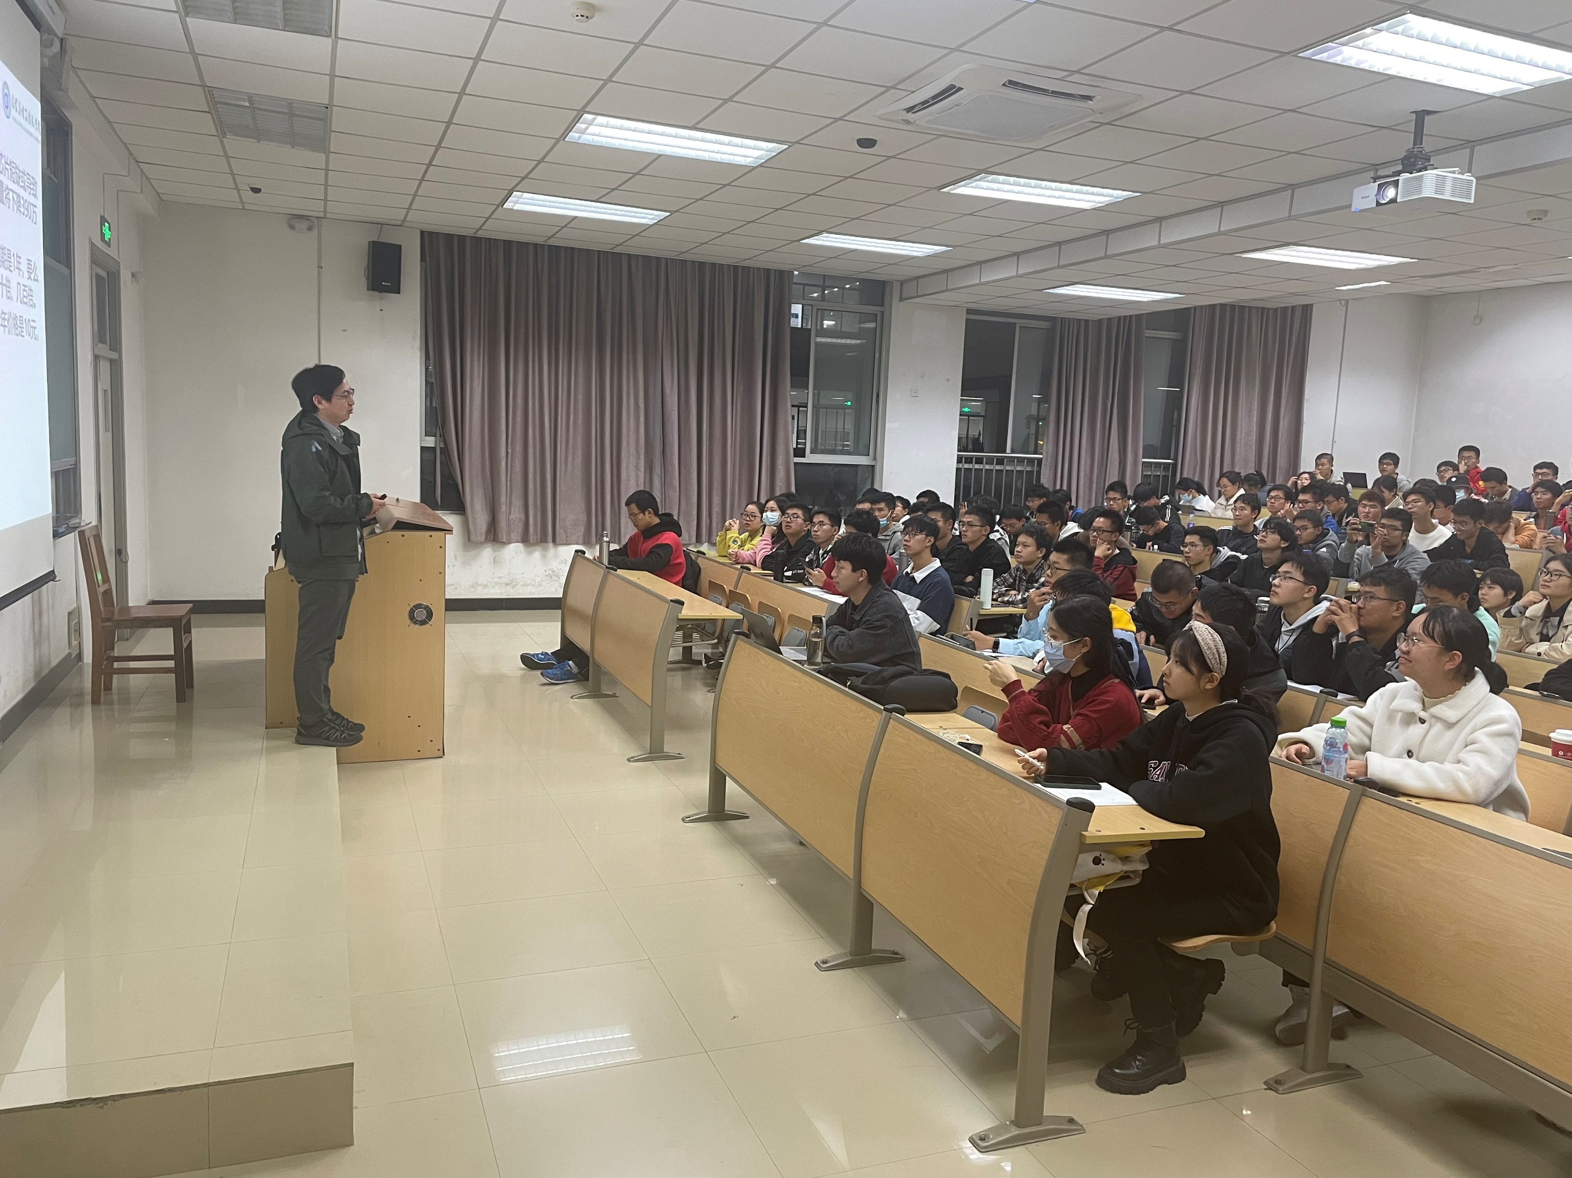
273期 从缺芯角度看集成电路发展

Slide 7
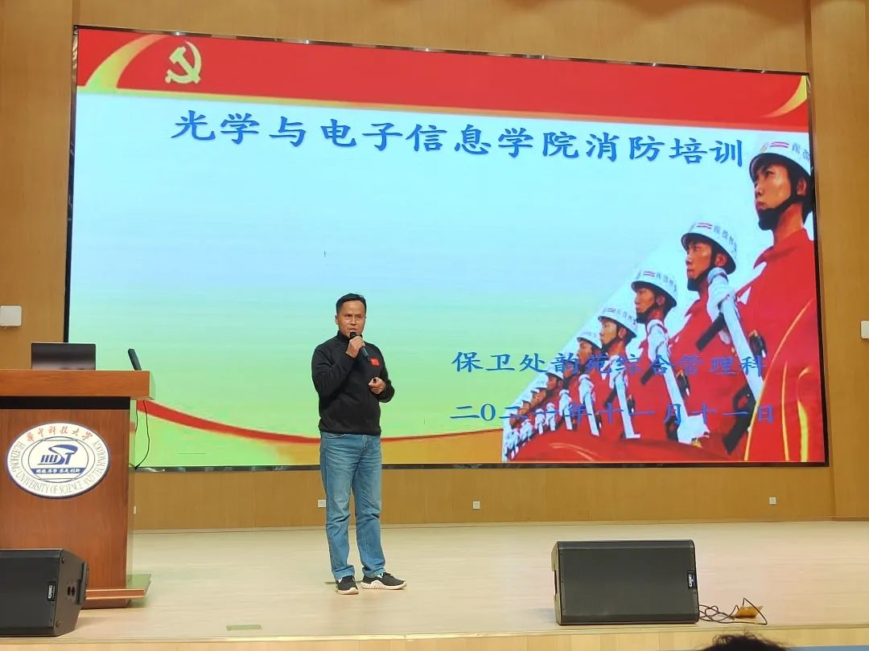
270期：大学那些事
——防诈骗安全教育讲座

Slide 8
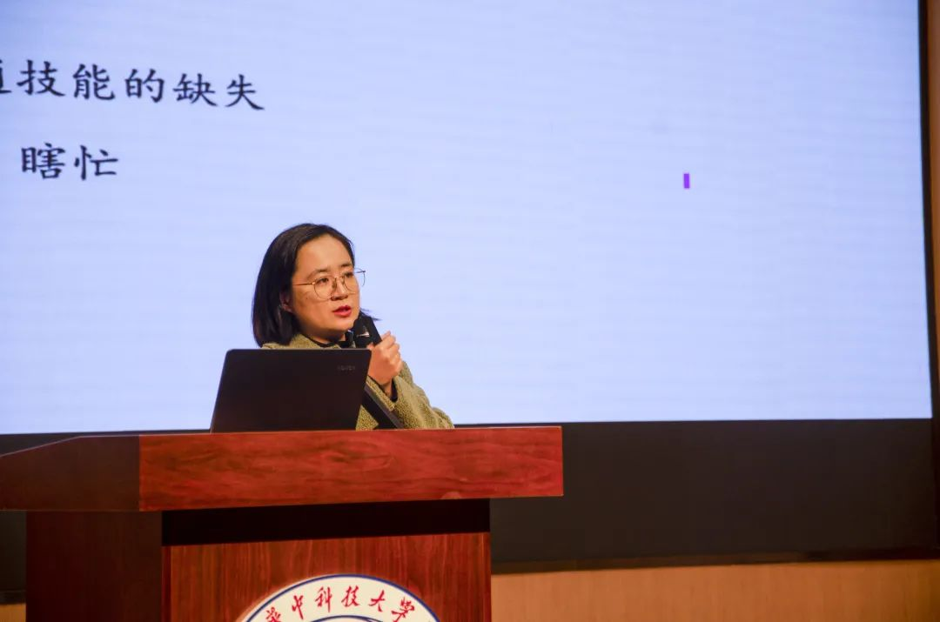
271期：大学那些事
——心理健康教育专题讲座

Slide 9
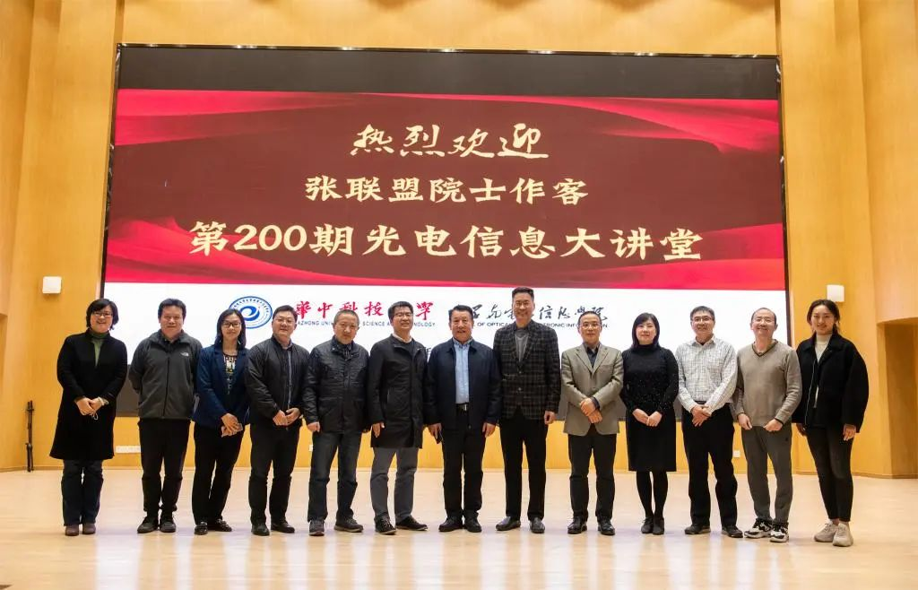
272期：光电信息大讲堂
——材料的复合与梯度化效应及其应用

Slide 10
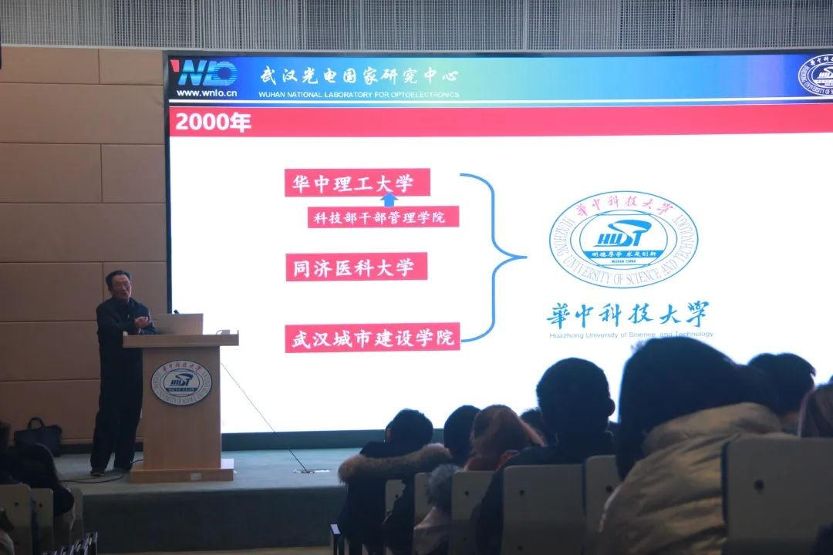
283期：继往开来，使命担当

Slide 11
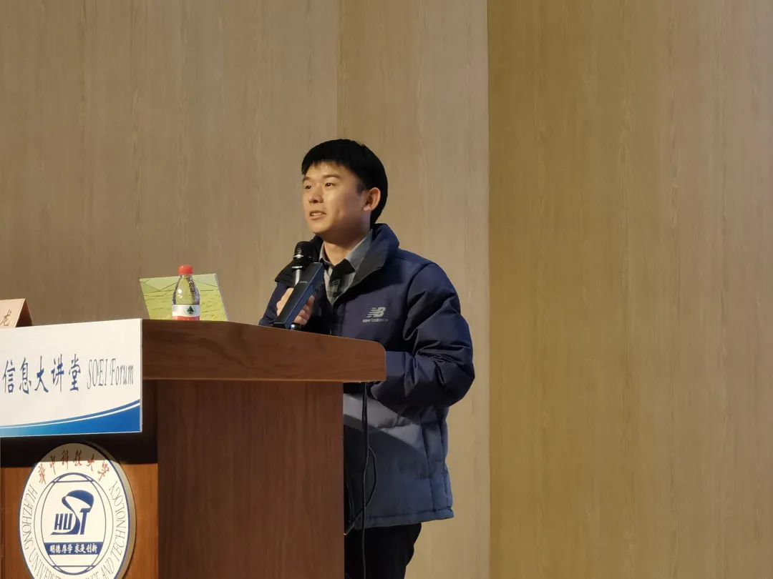
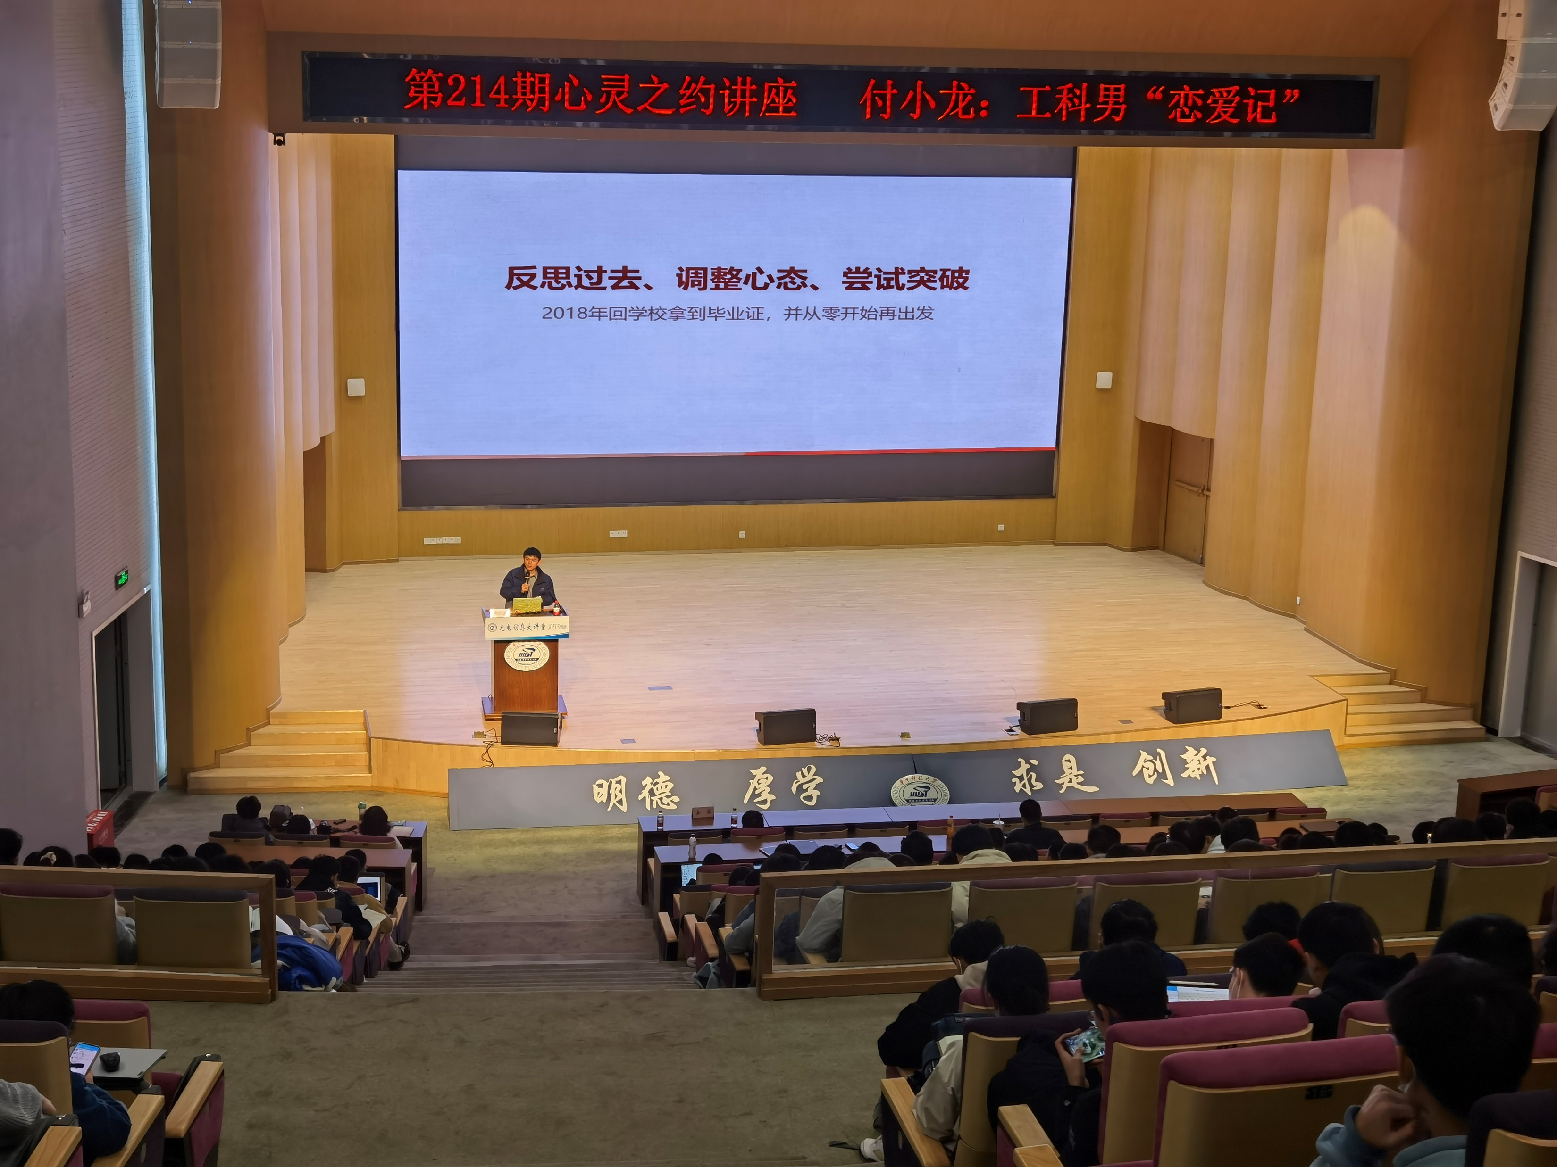
279期：光电高管说
——工科男“恋爱记”：爱情，创业与发展

Slide 12
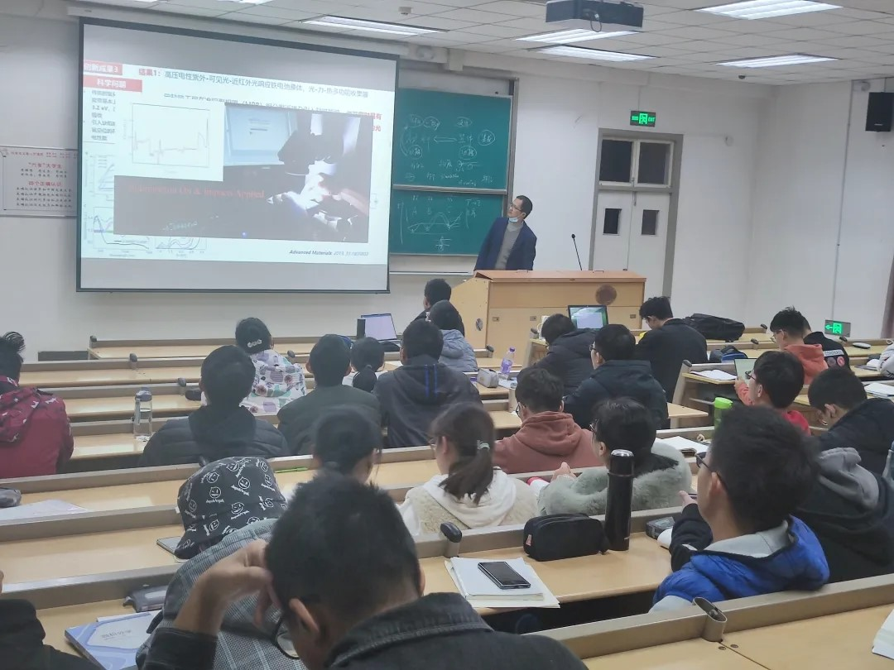
281期：
介电信息功能器件的应用与研发

Slide 13
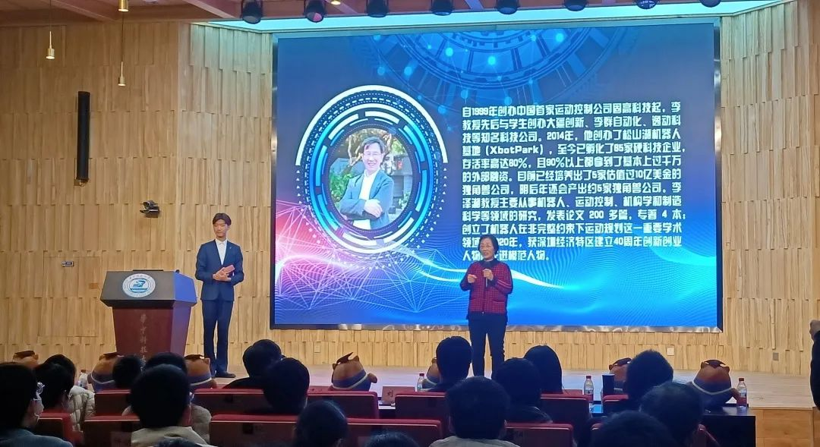
284期：未来创新者沙龙新工科
——遇见华中科技大学

Slide 14
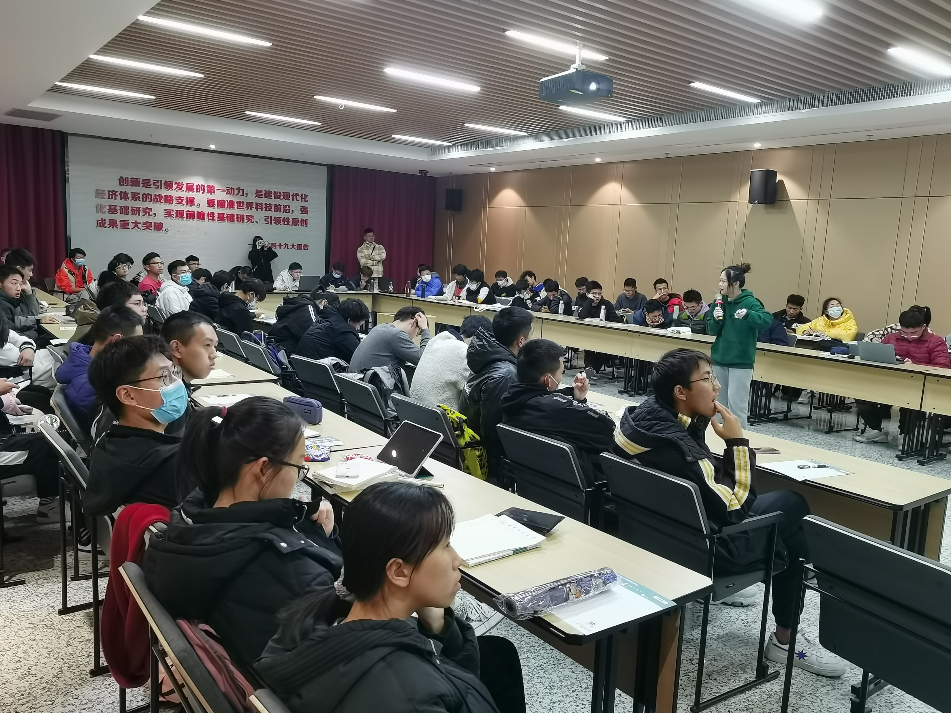
287期：成长交流会
—— 留学那些事

Slide 15
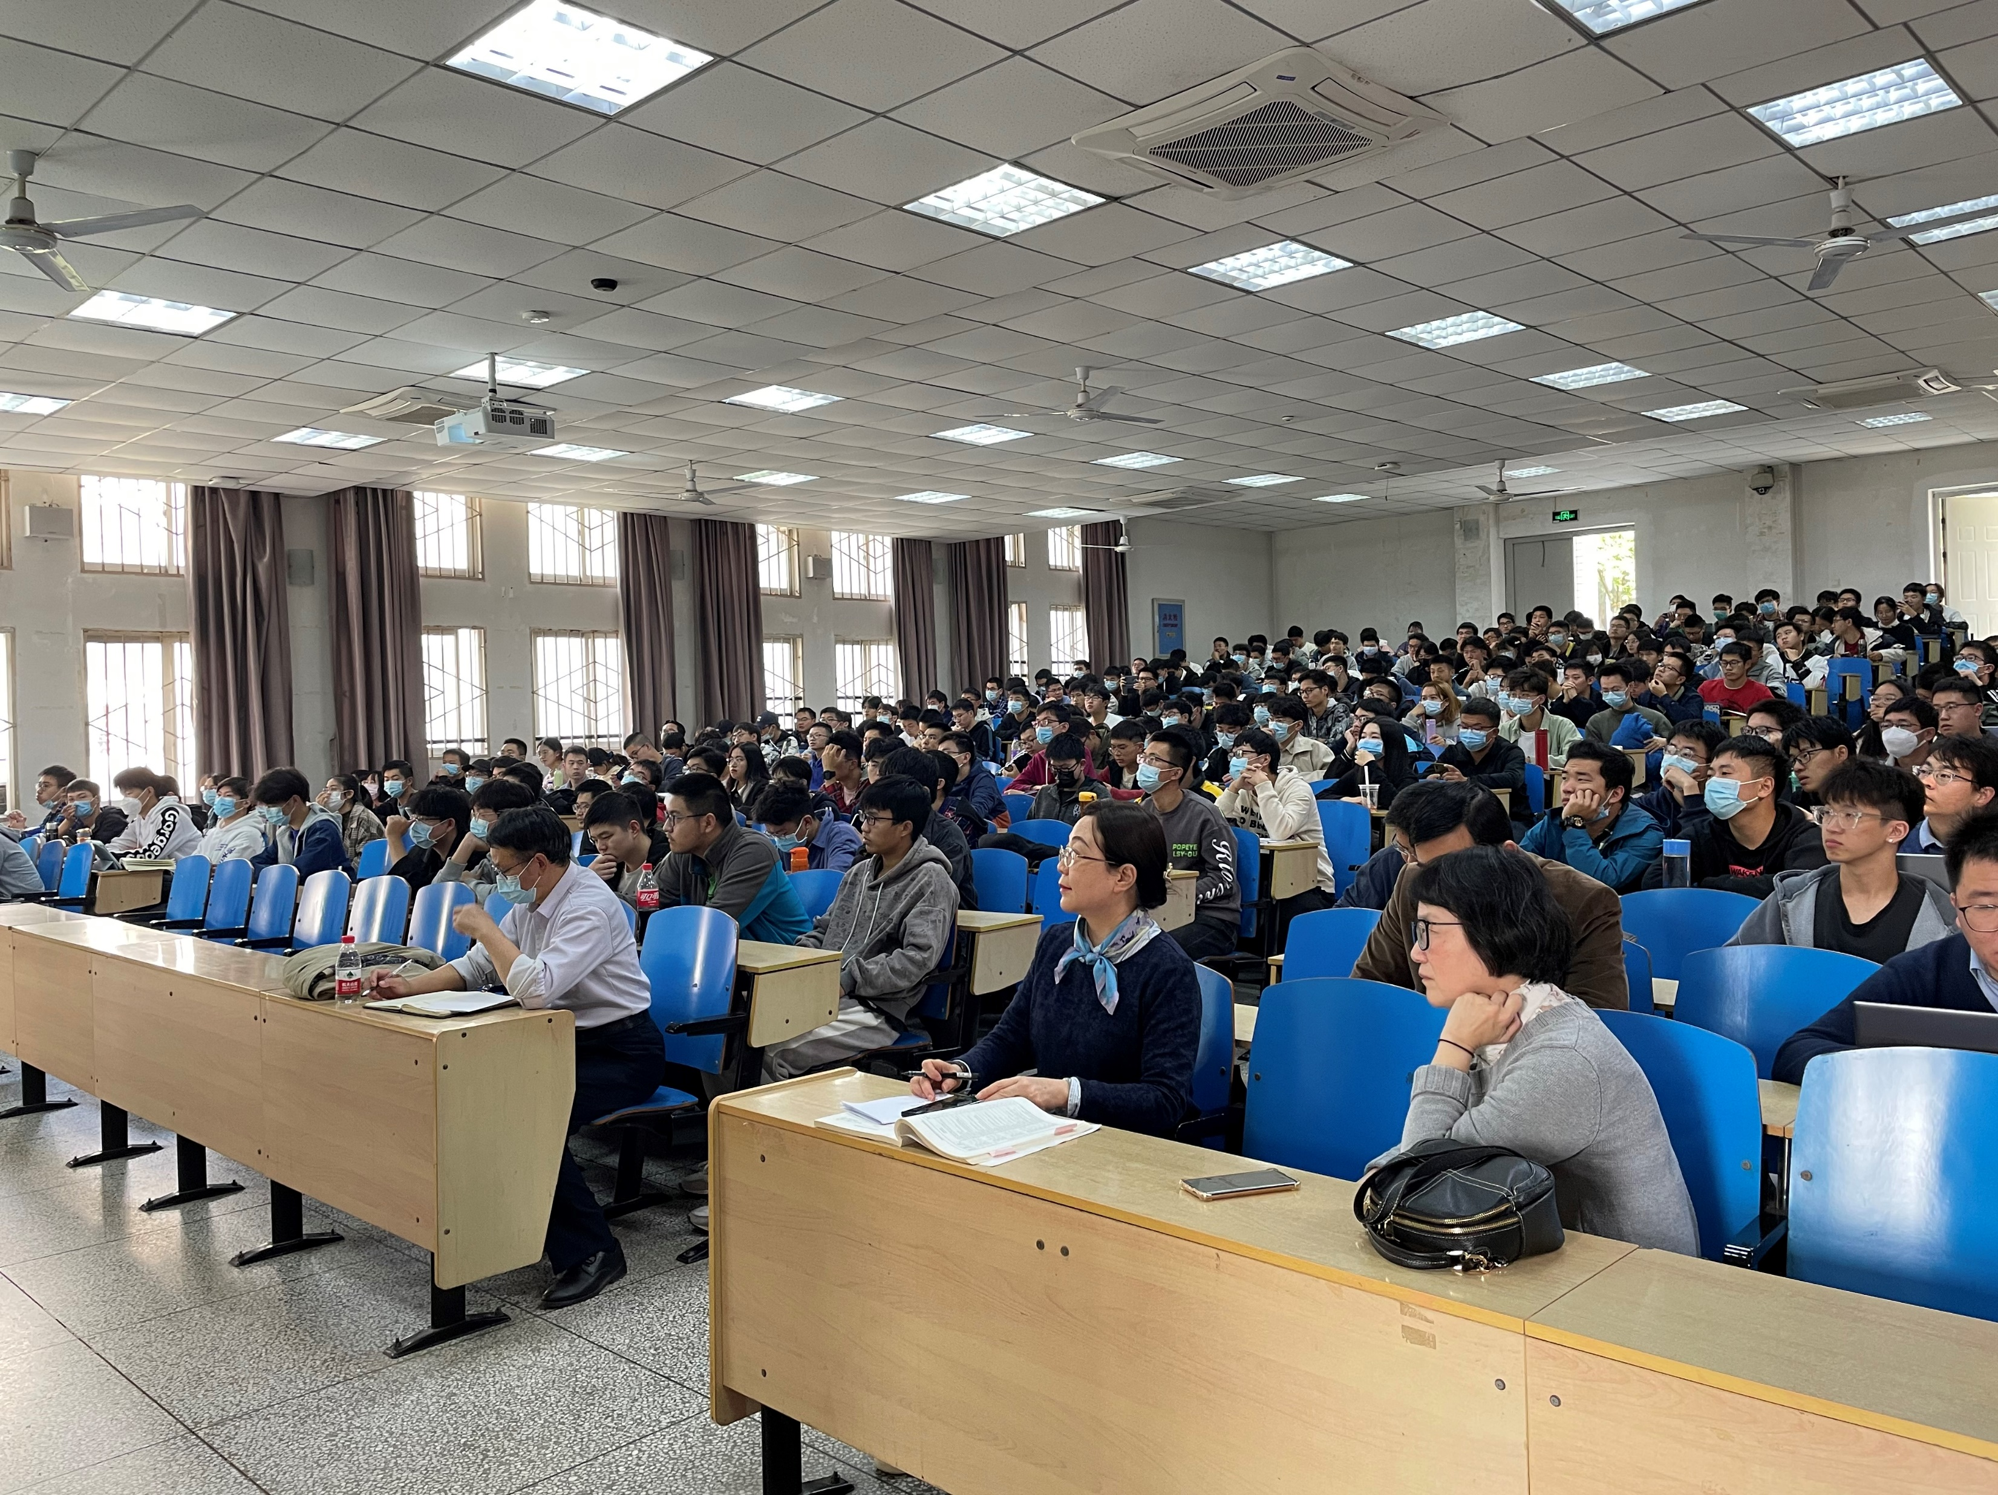
287期：成长交流会
—— 本科生专业分类讲座

Slide 16
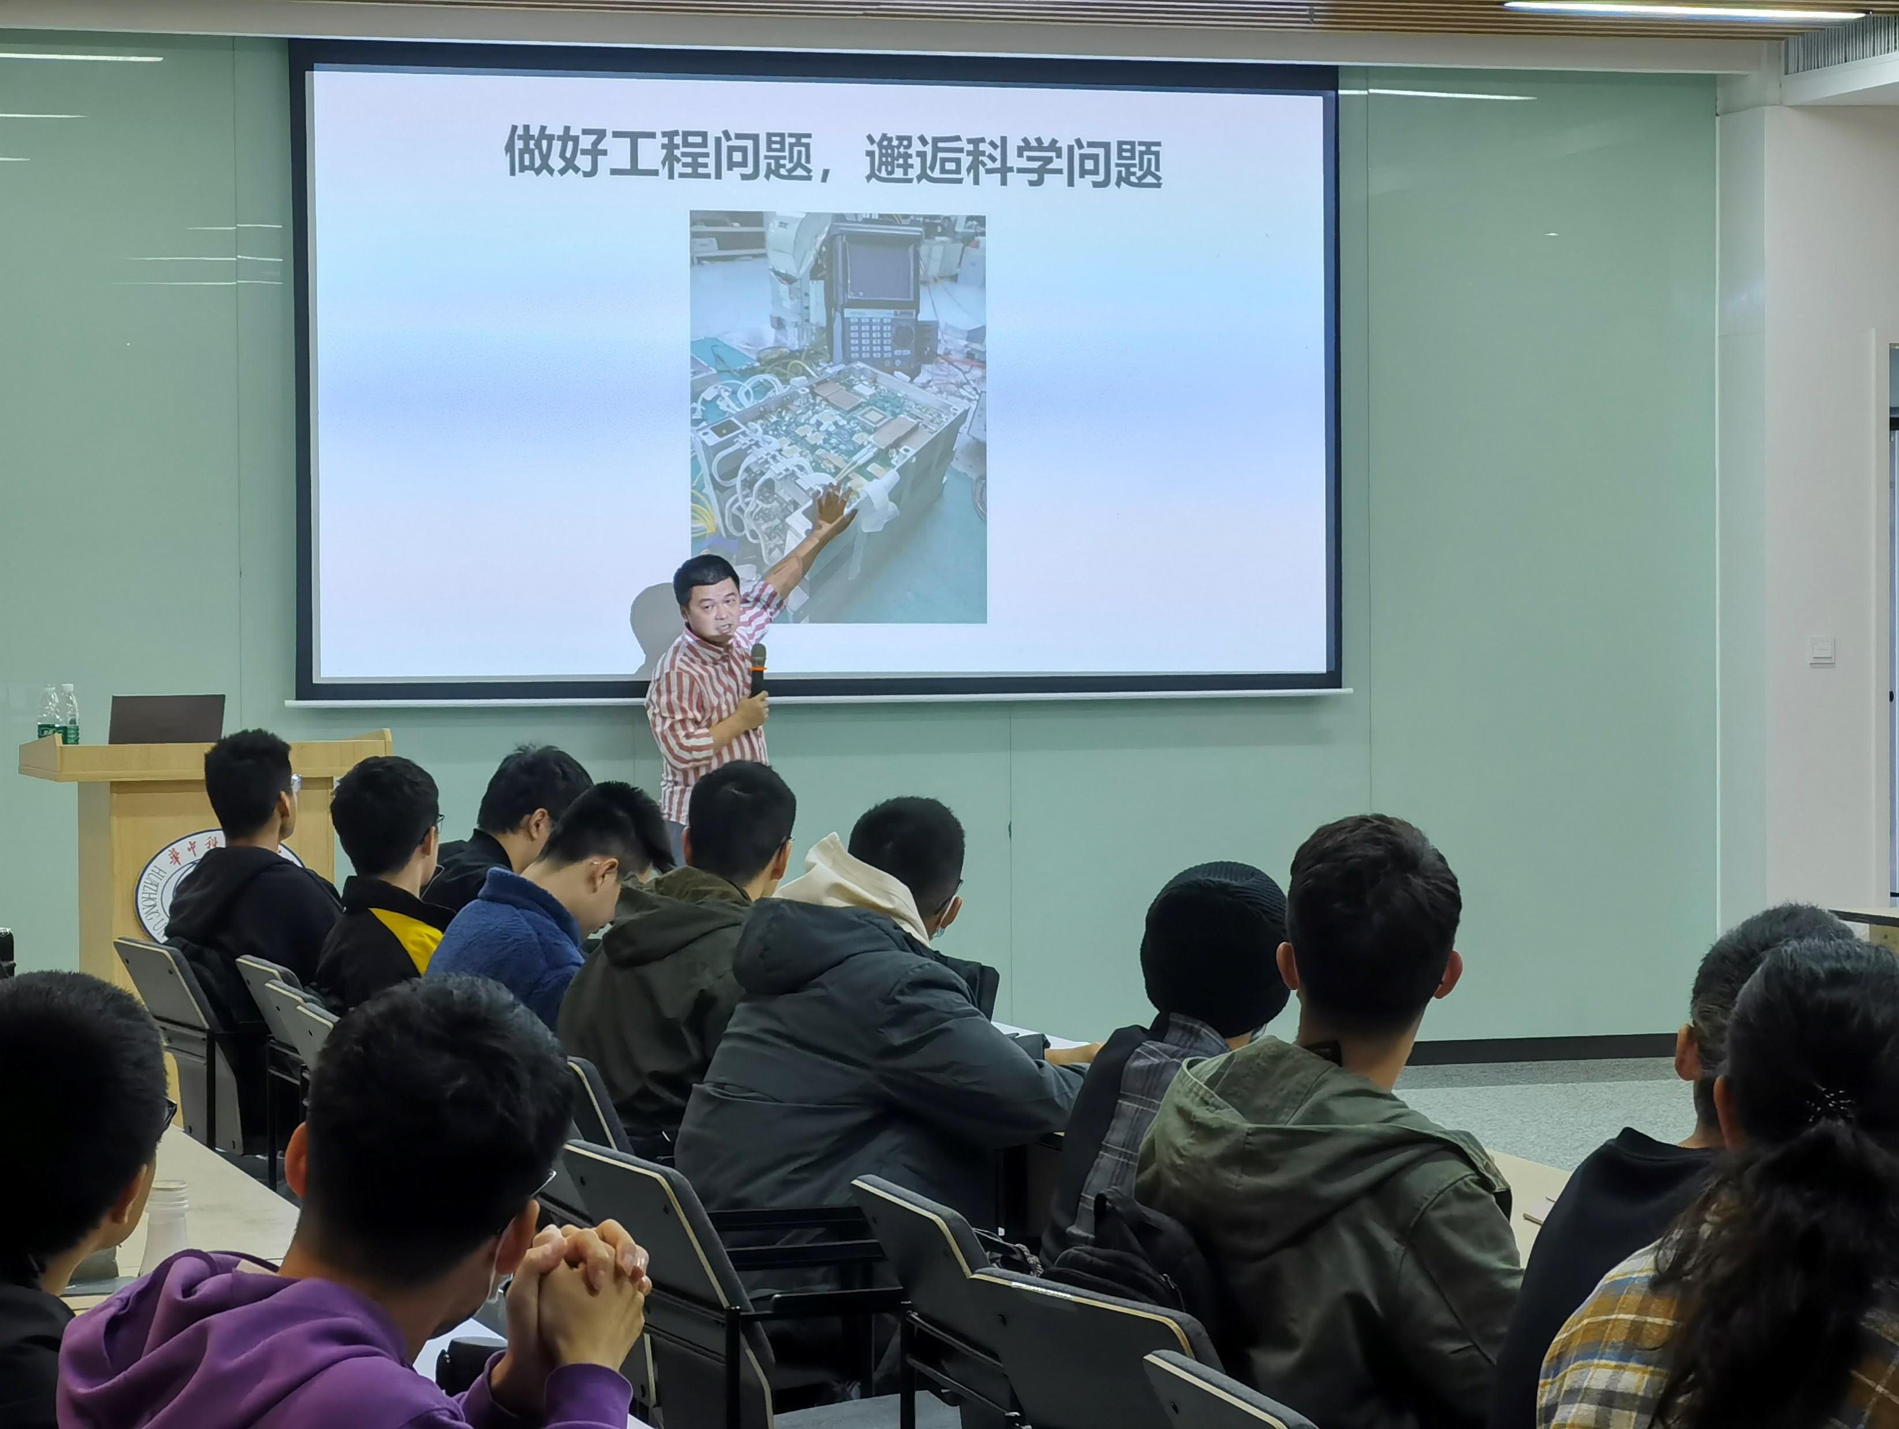
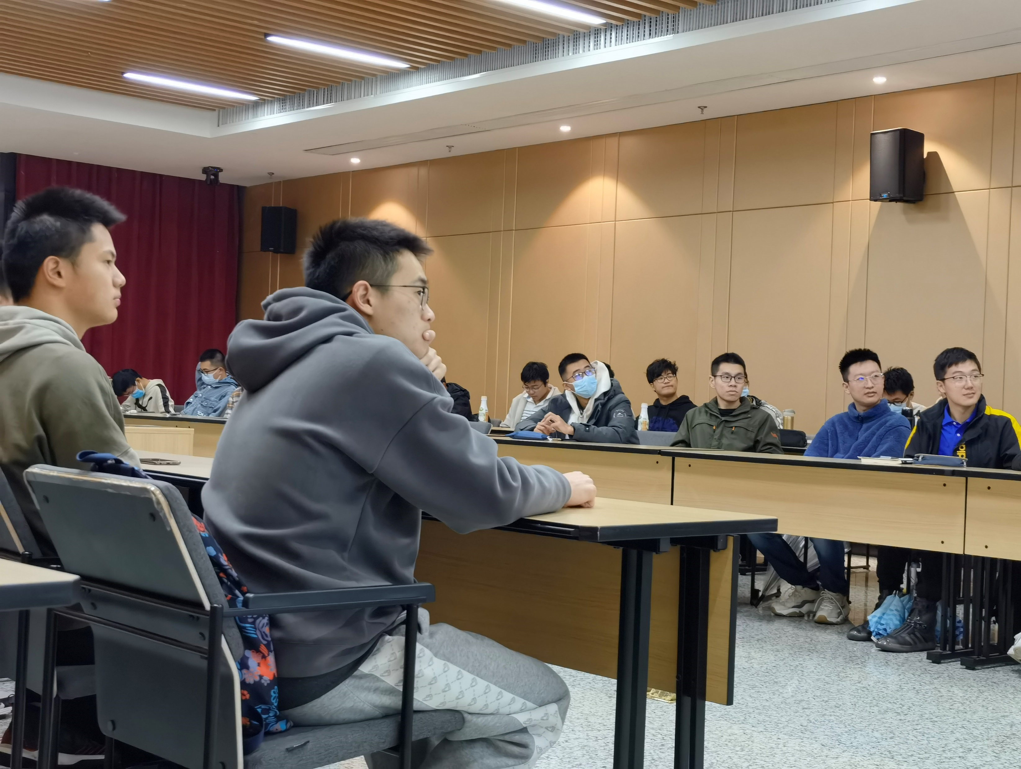
284期：做好工程问题，邂逅科学问题

Slide 17
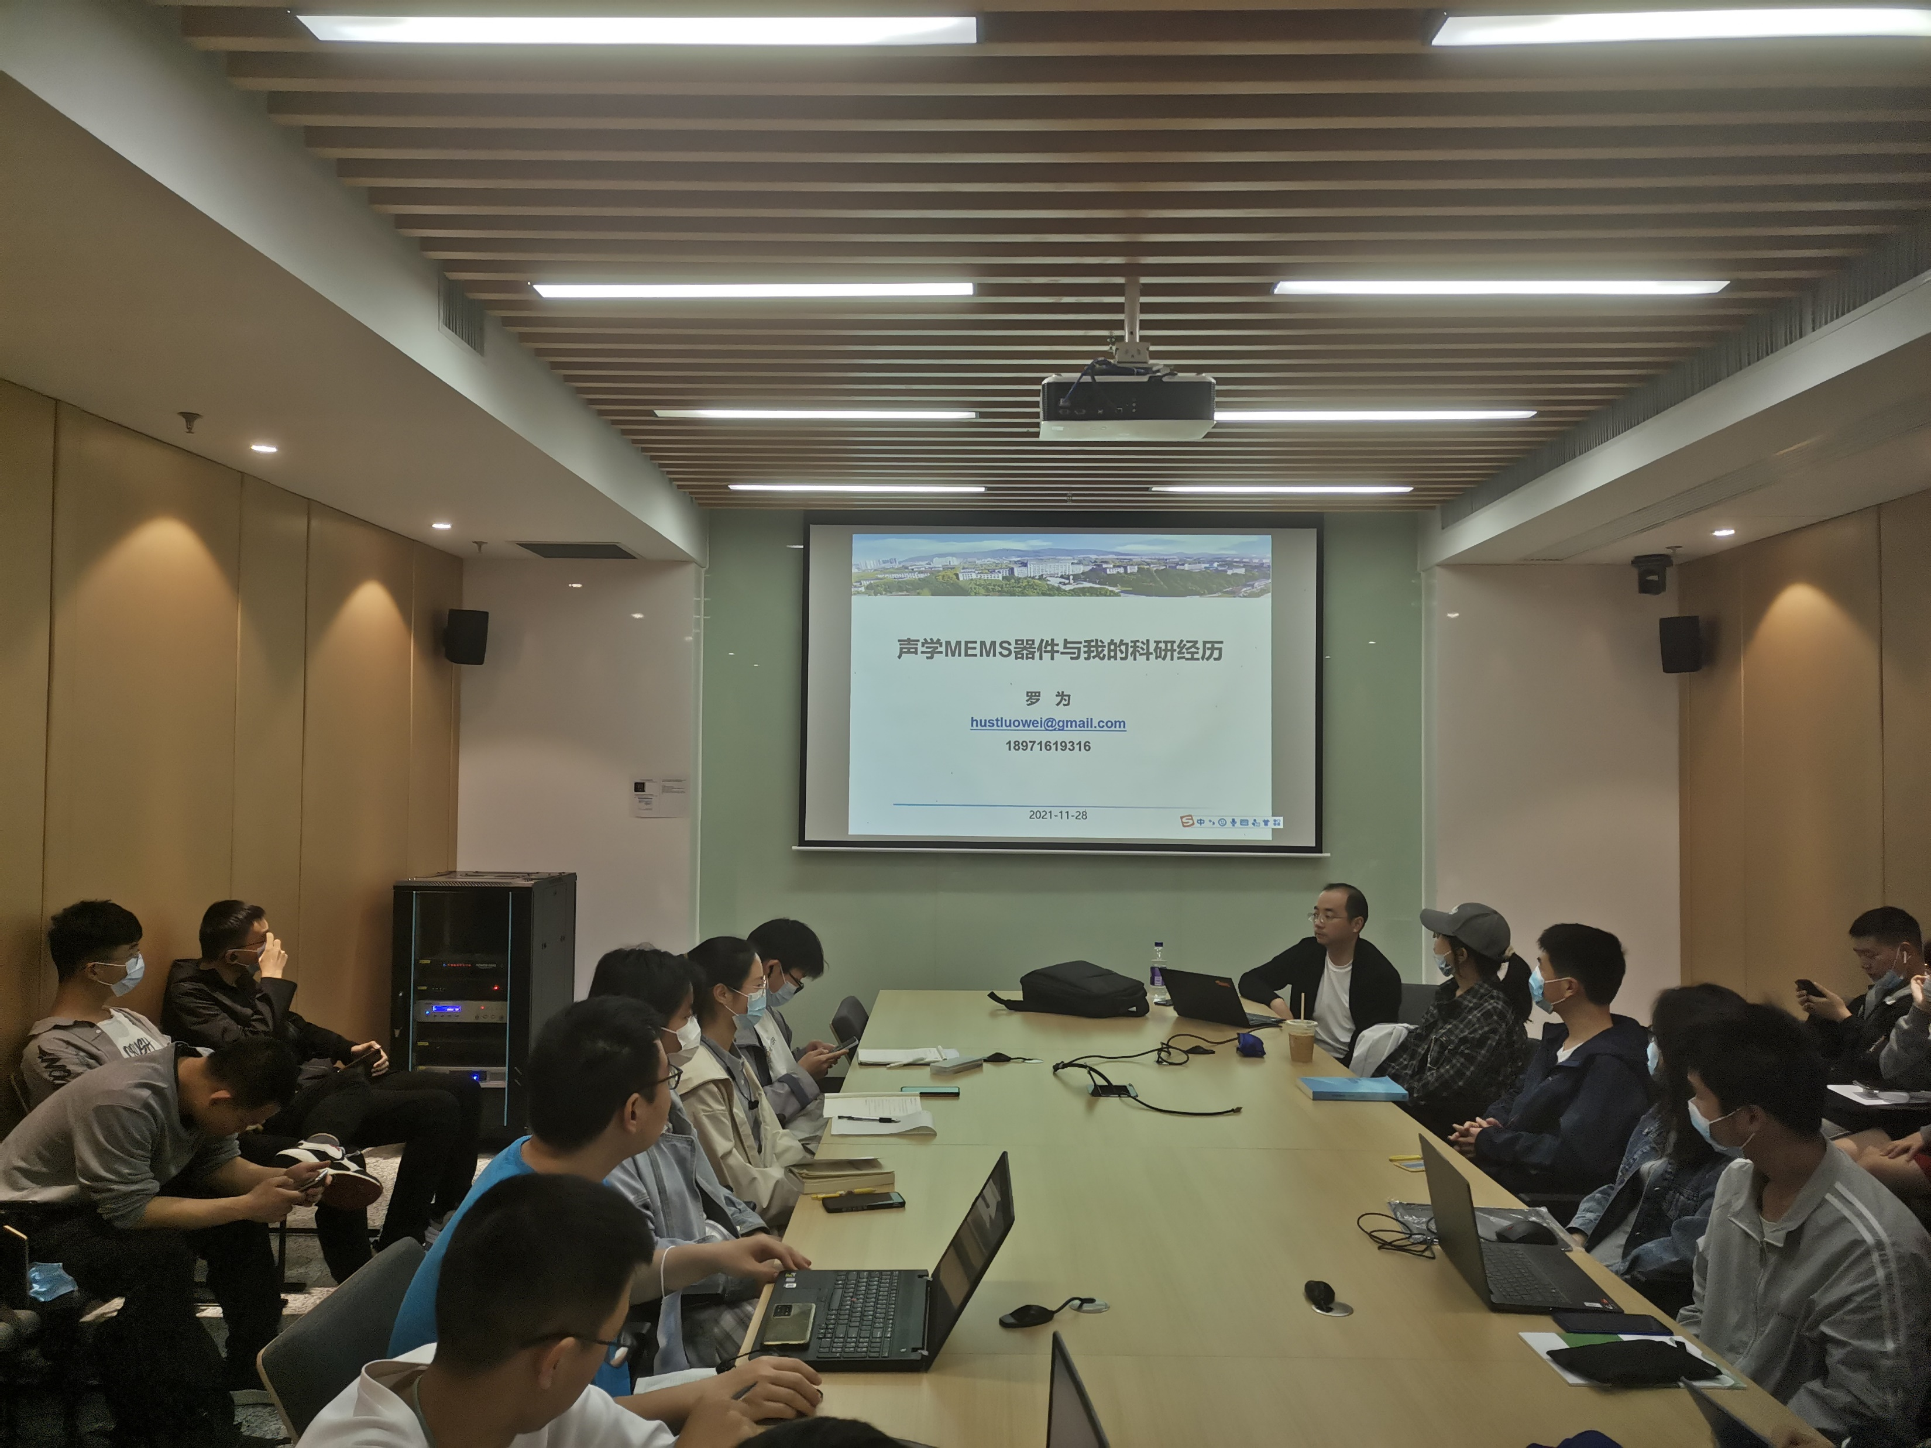
293期：声学MEMS器件与我的科研经历
——罗为教授

Slide 18
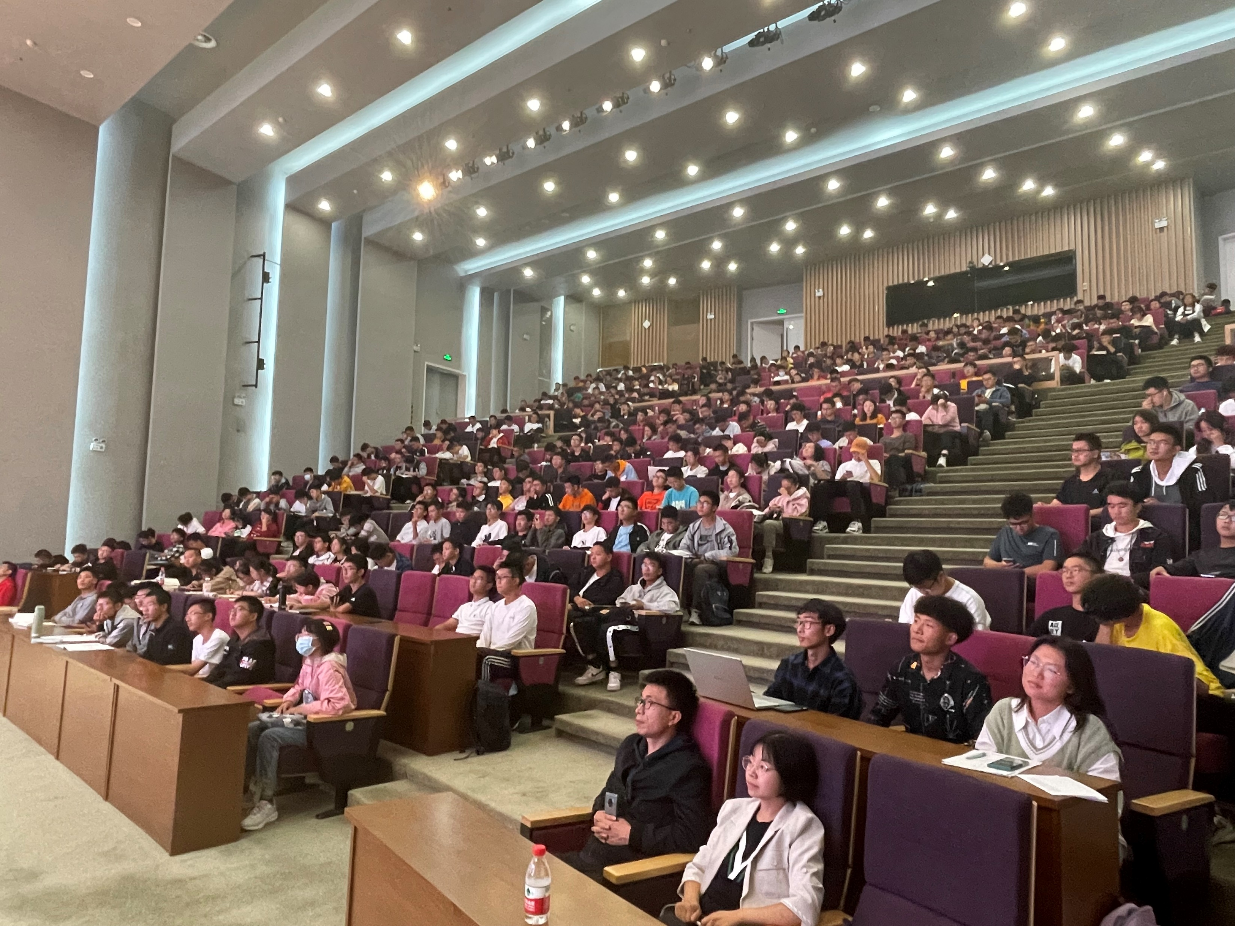
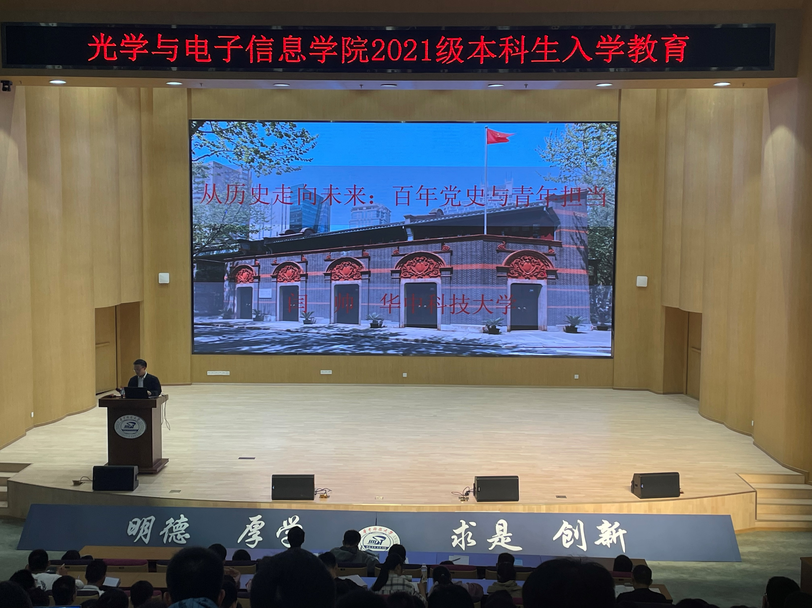
283期：成长交流会
—— 本科生入学教育

Slide 19
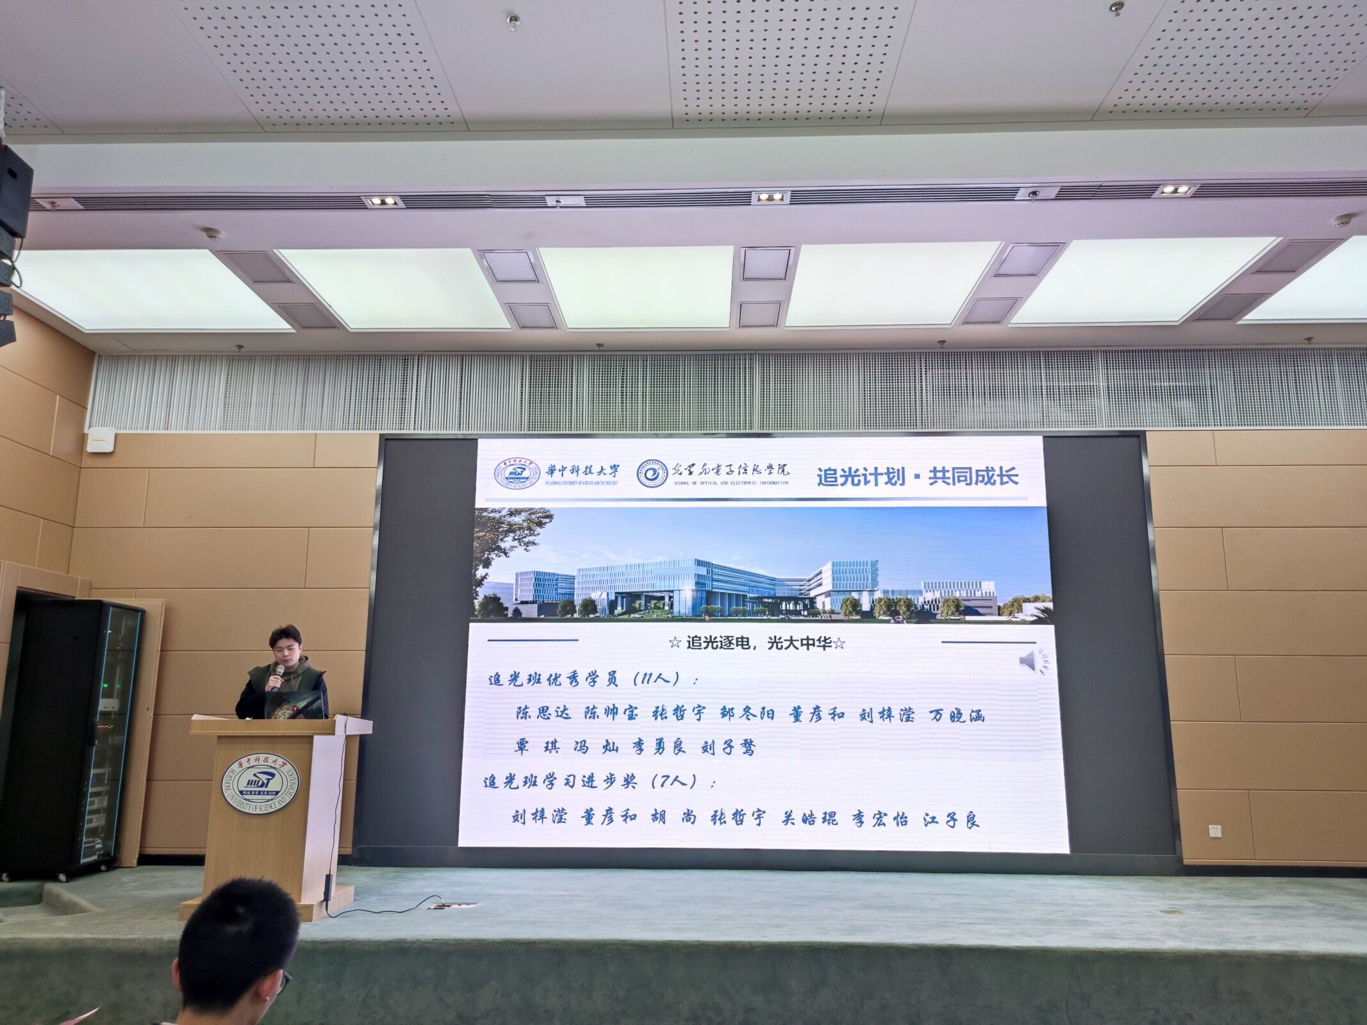
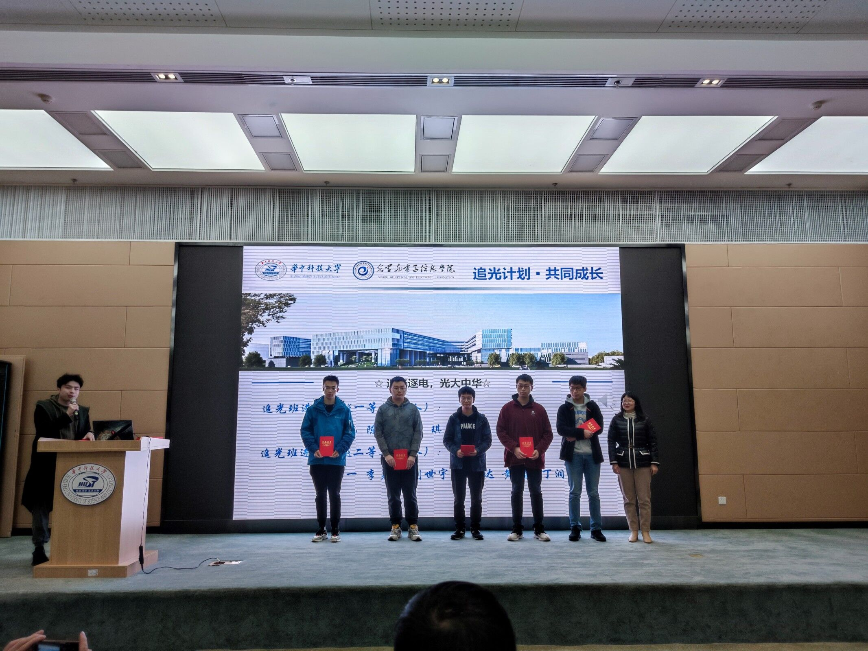
“追光班”全体大会暨期末表彰大会

Slide 20
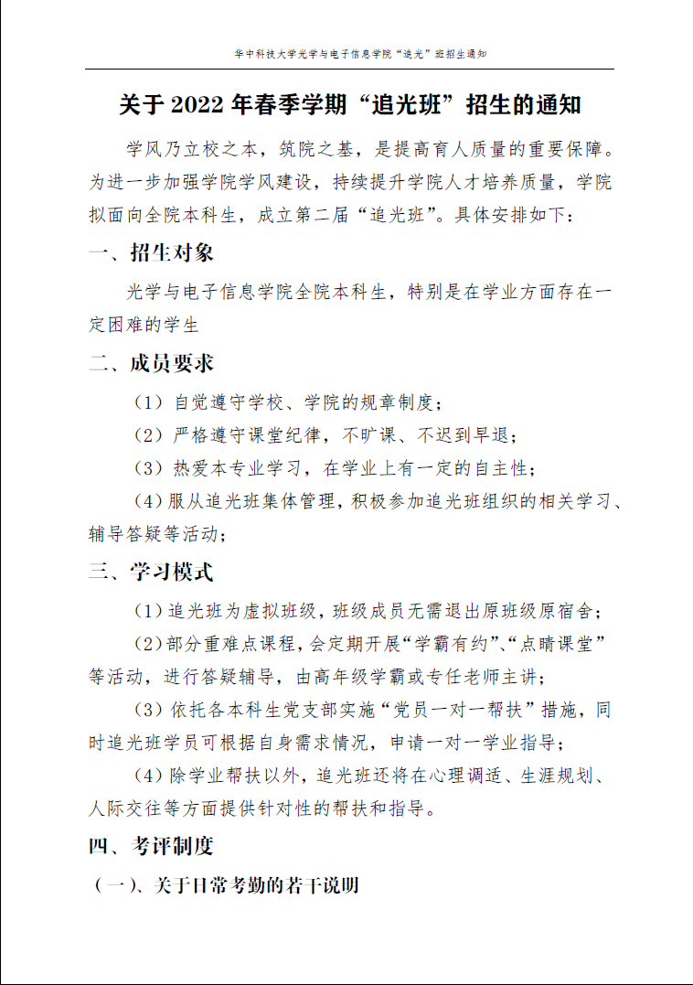
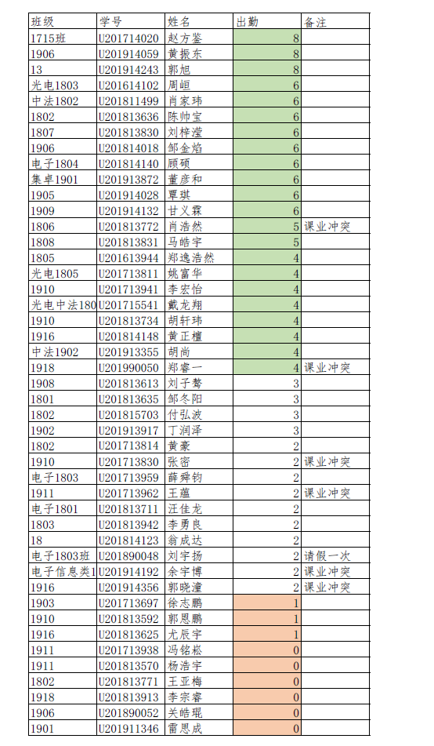
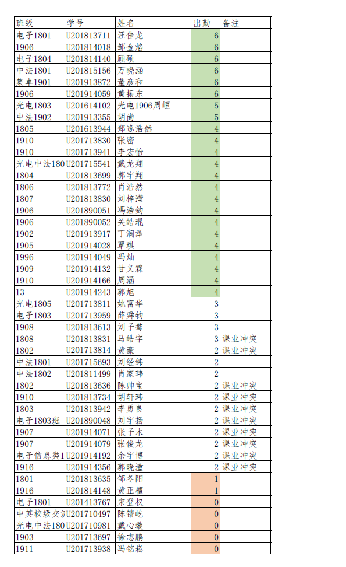
“追光班”管理制度及工作台账

Slide 21
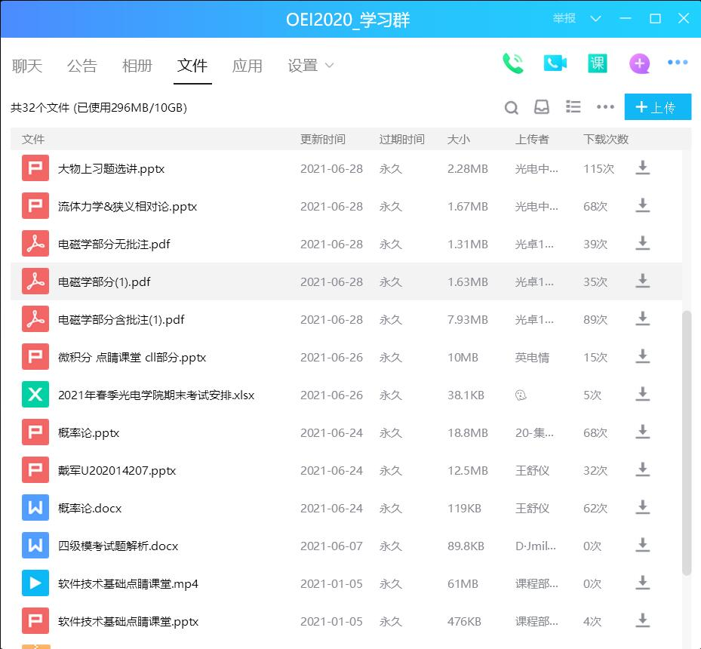
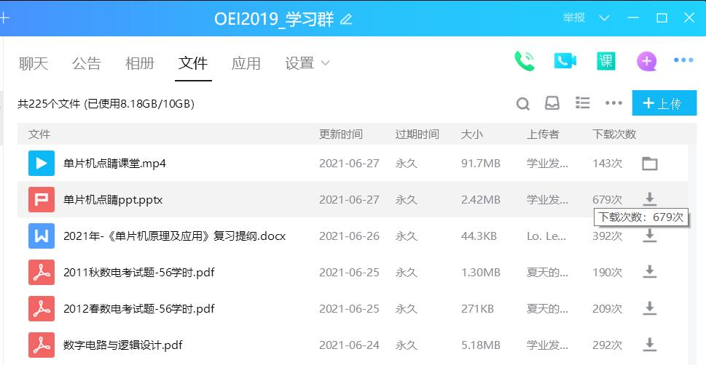
建立学习群：分享点睛课堂及学习资料

Slide 22
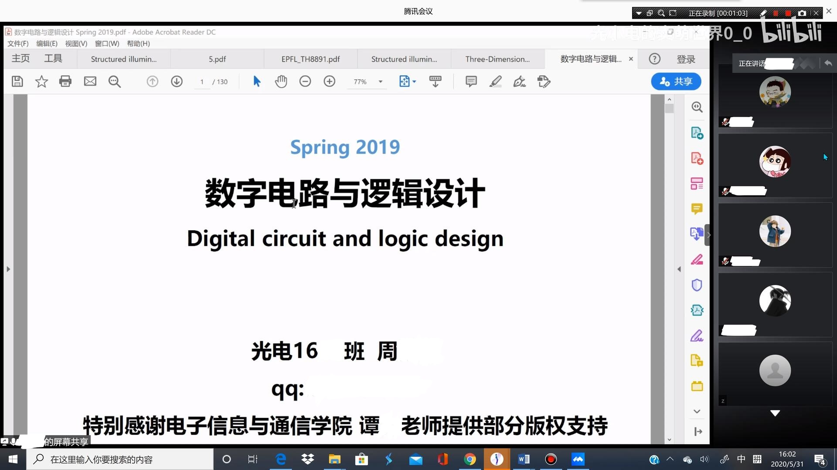
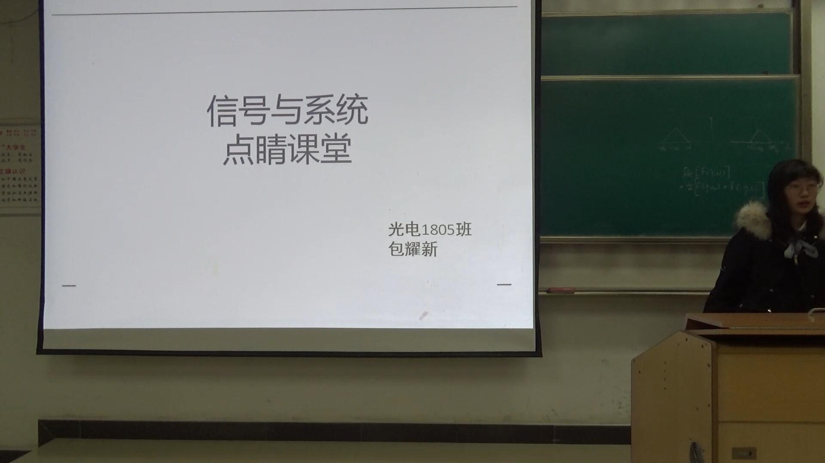
“追光班”全体大会暨期末表彰大会

Slide 23
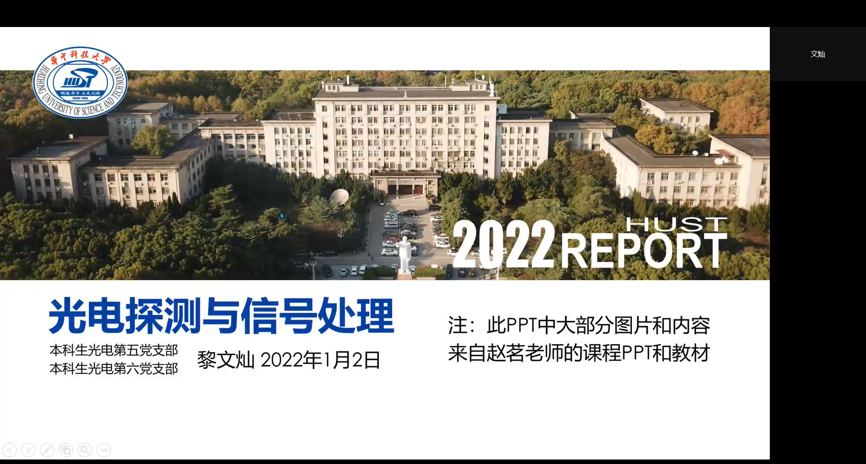
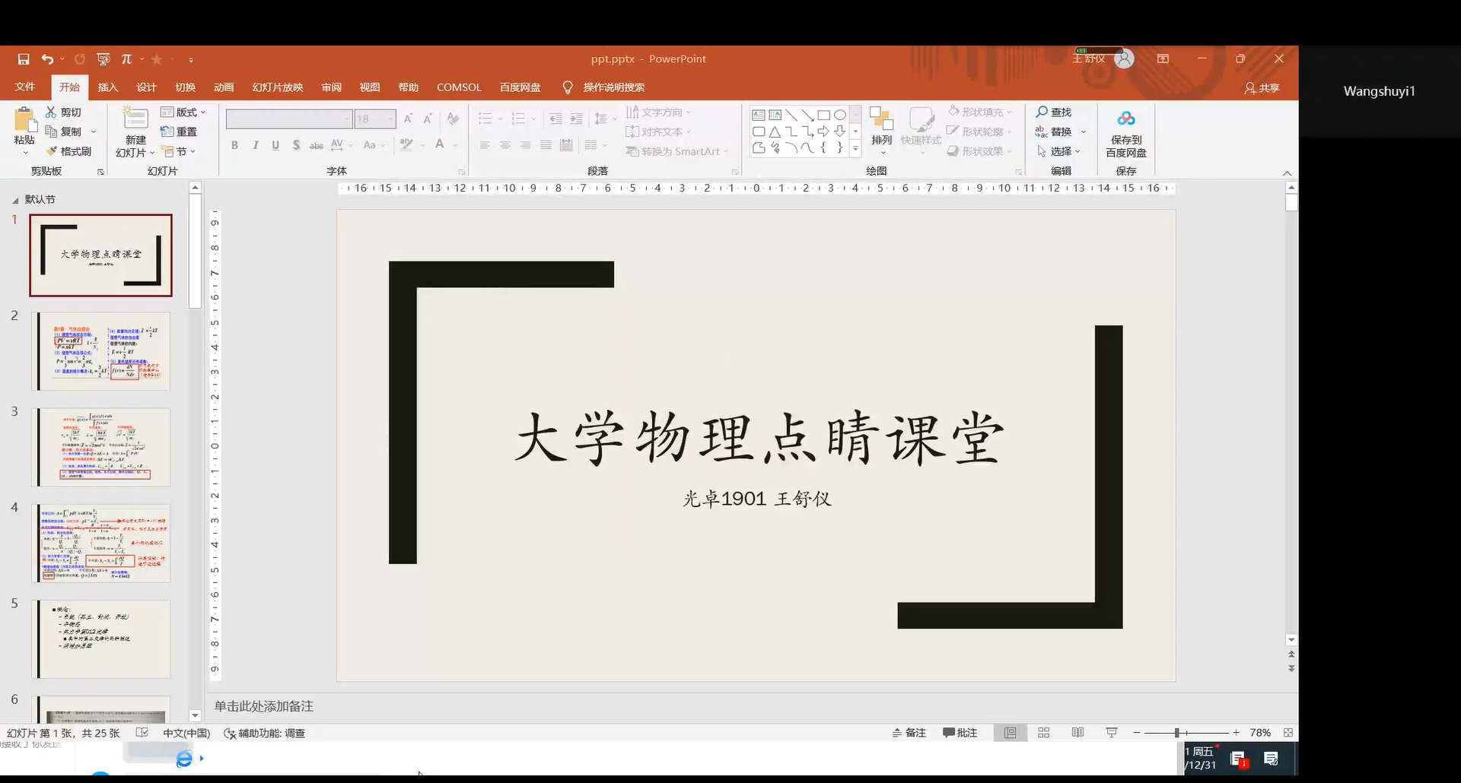
151期：
光电探测与信号处理
150期：
大学物理（下）

Slide 24
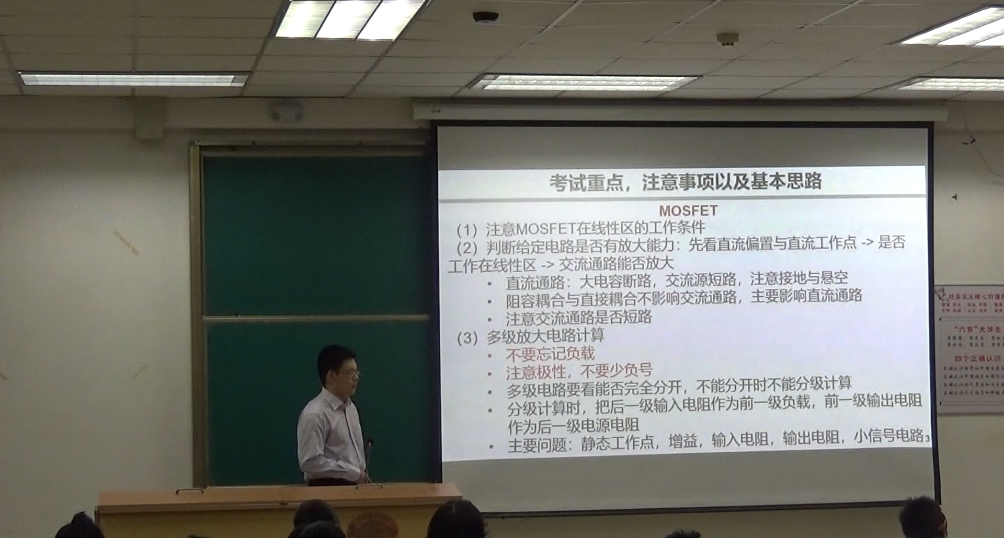
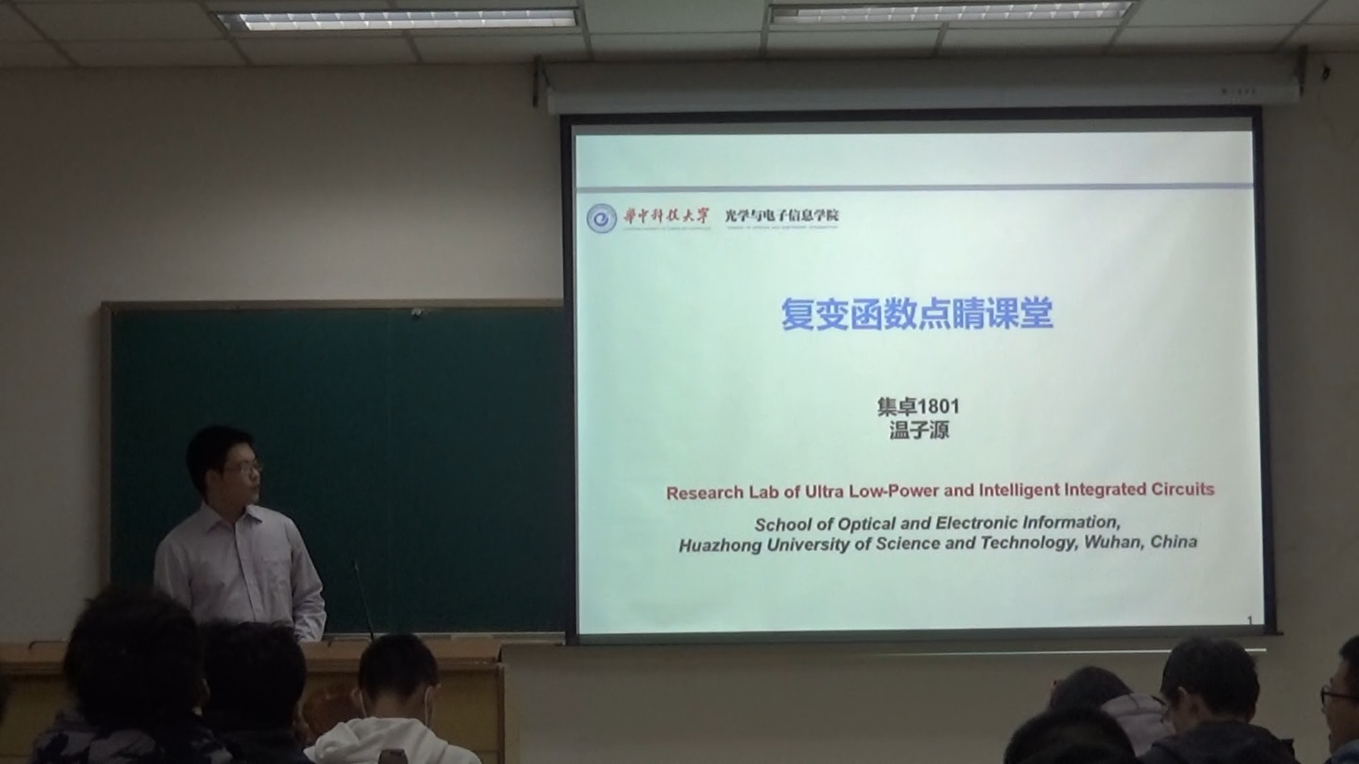
145期：
模拟电子技术基础
141期：
复变函数与积分变换

Slide 25
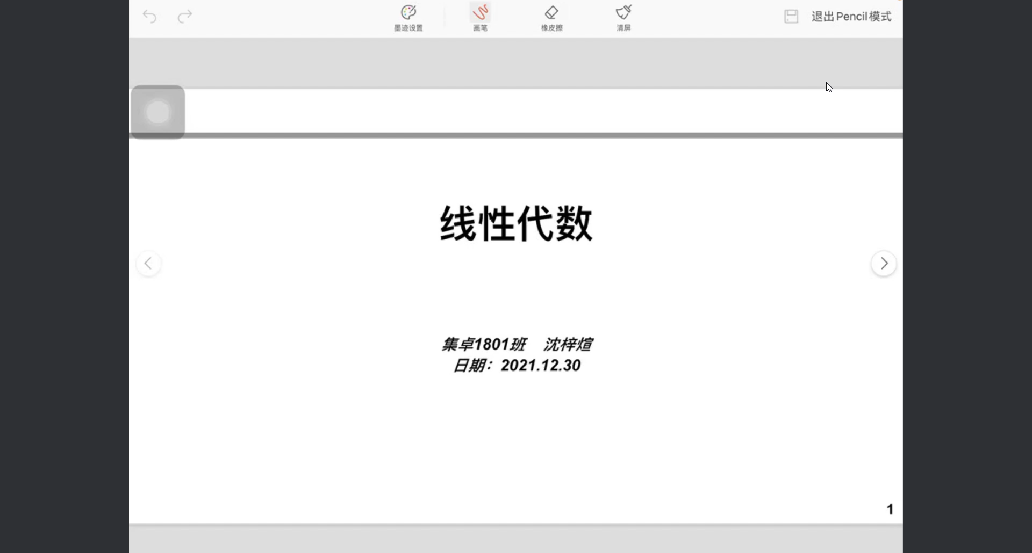

147期：
——线性代数
146期：
——软件技术基础

Slide 26
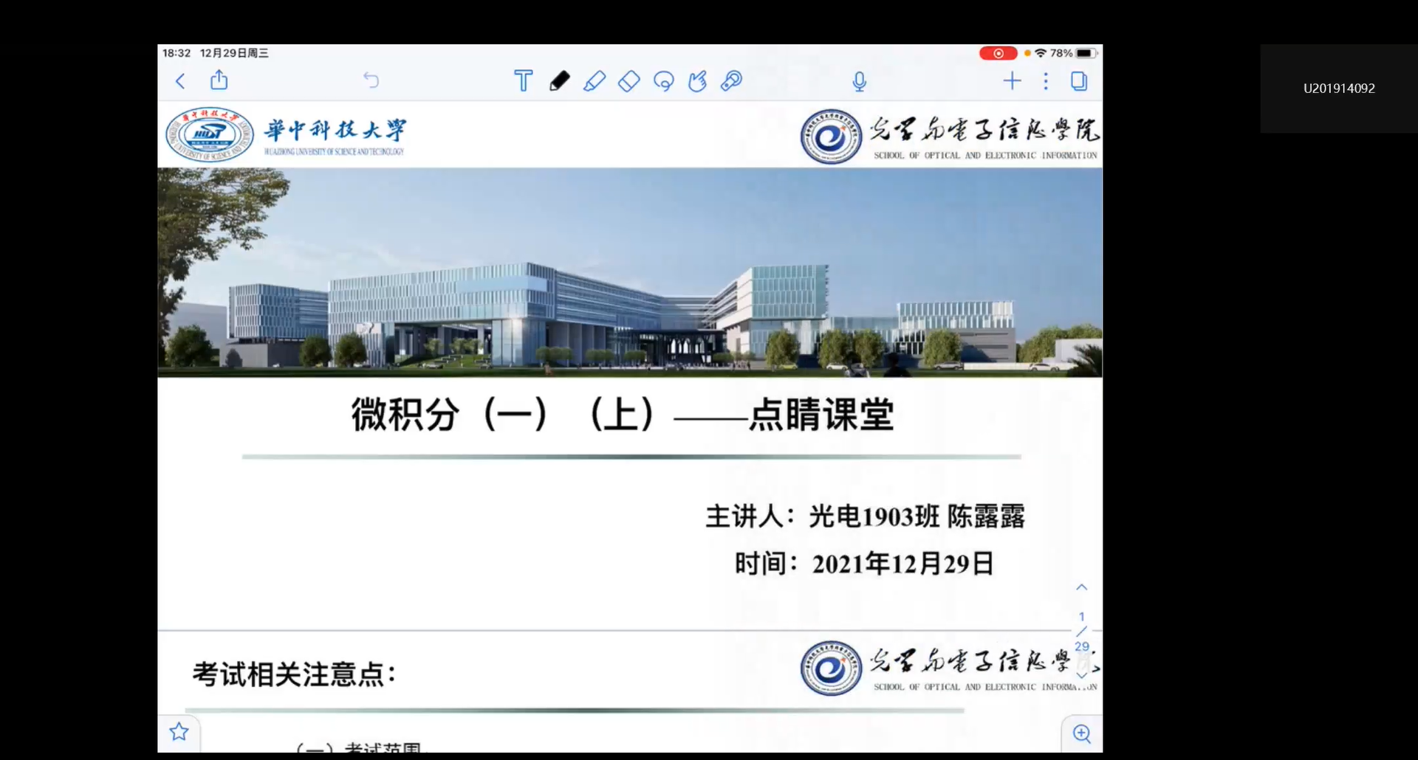
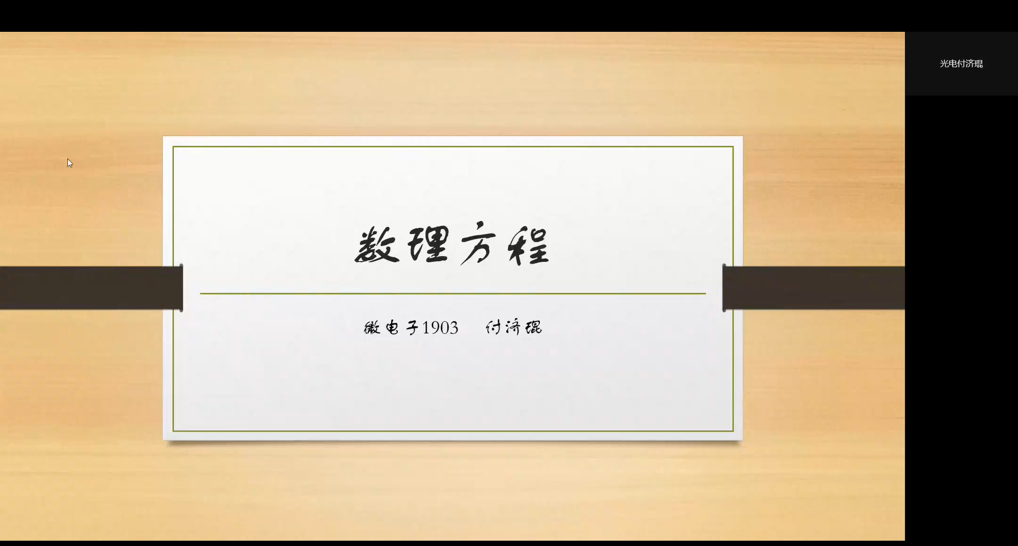
149期：
——微积分（上）
148期：
——数学物理方程

Slide 27
154期：
——数字逻辑电路
155期：
——信号与系统

Slide 28
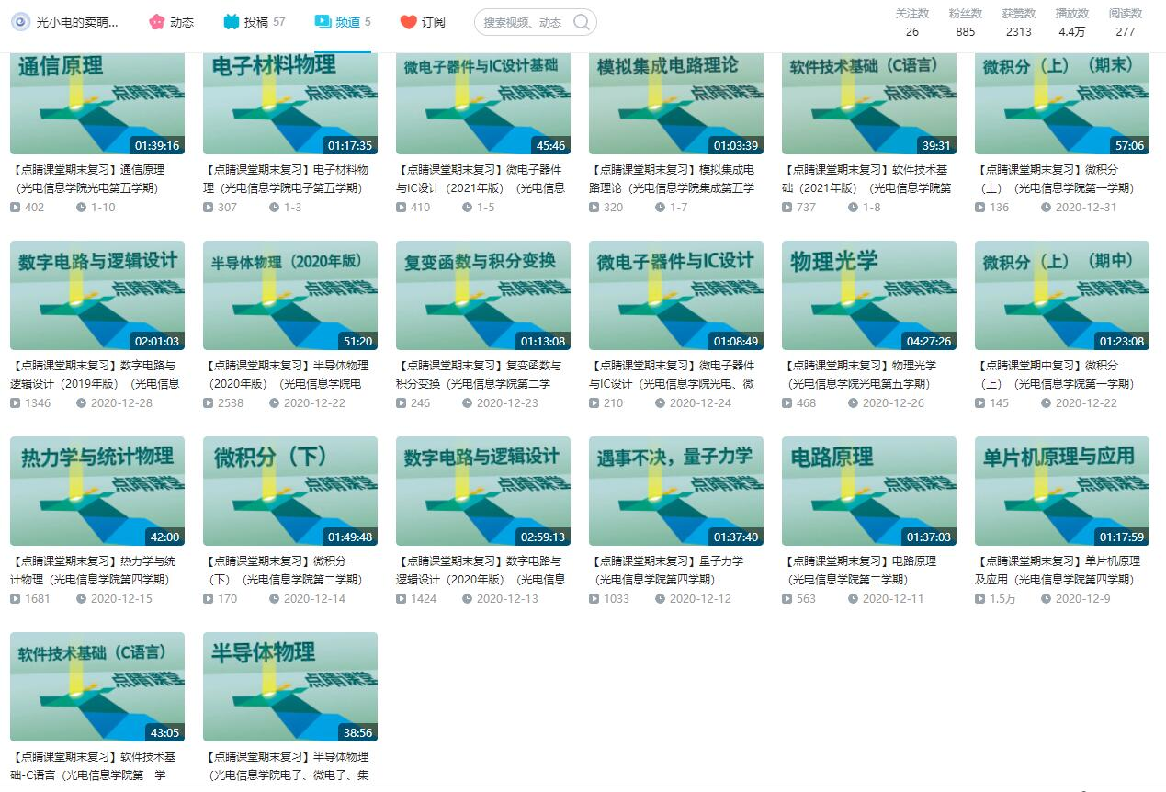
新媒体平台B站 投放“点睛课堂”录屏

Slide 29
292期：微纳结构调控二维材料光电性质

Slide 30
240期：光影技与艺

Slide 31
278期：从不同角度看学生工作
—— 学生工作专题讲座

Slide 32
254期：大学那些事
——认识大学与我的大学，我的大学我做主

Slide 33
273期 从缺芯角度看集成电路发展

Slide 34
270期：大学那些事
——防诈骗安全教育讲座

Slide 35
271期：大学那些事
——心理健康教育专题讲座

Slide 36
272期：光电信息大讲堂
——材料的复合与梯度化效应及其应用

Slide 37
283期：继往开来，使命担当

Slide 38
279期：光电高管说
——工科男“恋爱记”：爱情，创业与发展

Slide 39
281期：
介电信息功能器件的应用与研发

Slide 40
284期：未来创新者沙龙新工科
——遇见华中科技大学

Slide 41
287期：成长交流会
—— 留学那些事

Slide 42
287期：成长交流会
—— 本科生专业分类讲座

Slide 43
284期：做好工程问题，邂逅科学问题

Slide 44
293期：声学MEMS器件与我的科研经历
——罗为教授

Slide 45
283期：成长交流会
—— 本科生入学教育

Slide 46
“追光班”全体大会暨期末表彰大会

Slide 47
“追光班”管理制度及工作台账

Slide 48
建立学习群：分享点睛课堂及学习资料

Slide 49
“追光班”全体大会暨期末表彰大会

Slide 50
151期：
光电探测与信号处理
150期：
大学物理（下）

Slide 51
145期：
模拟电子技术基础
141期：
复变函数与积分变换

Slide 52
147期：
——线性代数
146期：
——软件技术基础

Slide 53
149期：
——微积分（上）
148期：
——数学物理方程

Slide 54
154期：
——数字逻辑电路
155期：
——信号与系统

Slide 55
新媒体平台B站 投放“点睛课堂”录屏

